Slide 1
6.4. Θρησκευτική μεταρρύθμιση
Παναγιωτα αγγελουση

Slide 2
«Όσο πιο κοντά στην Εκκλησία της Ρώμης βρίσκονται οι άνθρωποι τόσο πιο μακριά από τη θρησκεία είναι»
Νικολό Μακιαβέλι

Slide 3
α. Η Ρωμαιοκαθολική Εκκλησία σε κρίση
Τέλη Μεσαίωνα: το ηθικό κύρος της Ρωμαιοκαθολικής Εκκλησίας ανάμεσα στους πιστούς άρχισε να υποχωρεί.
1. Διαμαρτυρίες διατυπώνονταν για τη ζωή που έκανε ο ανώτερος κλήρος:
τη διοικητική ανεπάρκεια
την υπερβολική πολυτέλεια της αυλής
την ηθική διαφθορά πολλών από τους εκκλησιαστικούς αξιωματούχους.

Slide 4
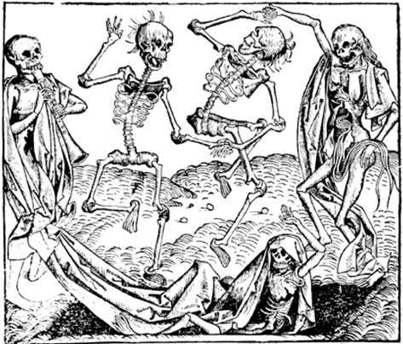
Κατώτερος κλήρος
2. Πλειονότητα του κατώτερου κλήρου:
ζούσε μέσα στην αμάθεια,
ήταν ακαλλιέργητοι και
δεν μπορούν να καθοδηγήσουν σωστά τους πιστούς.
Οι συχνοί πόλεμοι και οι επιδημίες καλλιεργούν τον φόβο του θανάτου στους ανθρώπους.

Slide 5
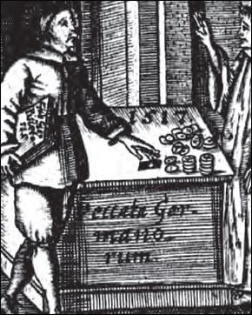
Οι πιστοί
Τρέμουν την κόλαση
Πιστεύουν σε δεισιδαιμονίες και προλήψεις,
Προσκυνούν ιερά λείψανα και κειμήλια,
Αγοράζουν Συγχωροχάρτια, ως τρόπο άφεσης των αμαρτιών.
Η εμπορευματοποίηση της αγωνίας των Χριστιανών. Διακοσμητικό σχέδιο από το βιβλίο του Εράσμου, Μωρίας Εγκώμιο (1515).

Slide 6
Αντίδραση στη Ρωμαιοκαθολική Εκκλησία
Η αντίδραση στις αδυναμίες αυτές της Ρωμαιοκαθολικής Εκκλησίας εκδηλώθηκε από τους φορείς του ανθρωπιστικού κινήματος.
Στόχος: η αναζήτηση του αυθεντικού πνεύματος του Χριστιανισμού στη μελέτη της Αγίας Γραφής (κριτική σκέψη)
Προϋπόθεση της αναζήτησης αυτής ήταν η άμεση επαφή με ιερά κείμενα
Βοήθησαν:
Η πρόοδος της τυπογραφίας
Οι μεταφράσεις της Αγίας Γραφής σε λαϊκή - εθνική γλώσσα (1^{ο} μισό 16^{ου} αι.)

Slide 7
Κρίση Ρωμαιοκαθολικής Εκκλησία: σύνθετο φαινόμενο
Συνδεόταν με το Πνεύμα της Αναγέννησης
Είχε θρησκευτικό χαρακτήρα
Είχε κοινωνικό και πολιτικό χαρακτήρα.
Διαχωρισμός διδασκαλίας του Χριστιανισμού από τις πράξεις των κληρικών.

Slide 8
β. Η Μεταρρύθμιση τον Λουθήρου
Η αντίδραση στις αδυναμίες της Ρωμαιοκαθολικής Εκκλησίας εκδηλωνόταν περισσότερο στις γερμανικές χώρες, λόγω:
1. Μεγάλη δυσαρέσκεια η οικονομική επιβάρυνση που υφίστατο από την Εκκλησία
Σκοπός: η ανέγερση μεγαλοπρεπών οικοδομημάτων στη Ρώμη.
2. Προσπάθεια των Γερμανών ηγεμόνων να απαλλαγούν από την παπική επιρροή και την επικυριαρχία του αυτοκράτορα.

Slide 9
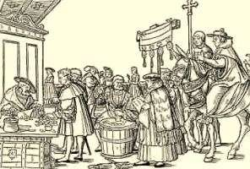
Γερμανία, Οκτώβριος 1517
1515: ο πάπας Λέων Ι΄ χρειάζεται χρήματα για την κατασκευή του ναού του Αγ. Πέτρου στη Ρώμη.
Έδωσε την άδεια για μαζική έκδοση και πώληση εγγράφων άφεσης αμαρτιών (συγχωροχαρτιών).
Μπορούσε κανείς να αγοράσει και για τις αμαρτίες των νεκρών συγγενών του!!

Slide 10
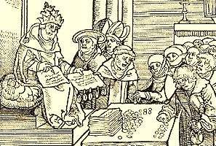
Γερμανία, 1517
Μοναχός Τέτζελ στη Γερμανία και η διακήρυξή του ότι:
«μόλις ακουστεί ο ήχος από τα χρήματα που πληρώνονται για το συγχωροχάρτι, οι ψυχές μεταπηδούν από το Καθαρτήριο στον Παράδεισο»

Slide 11
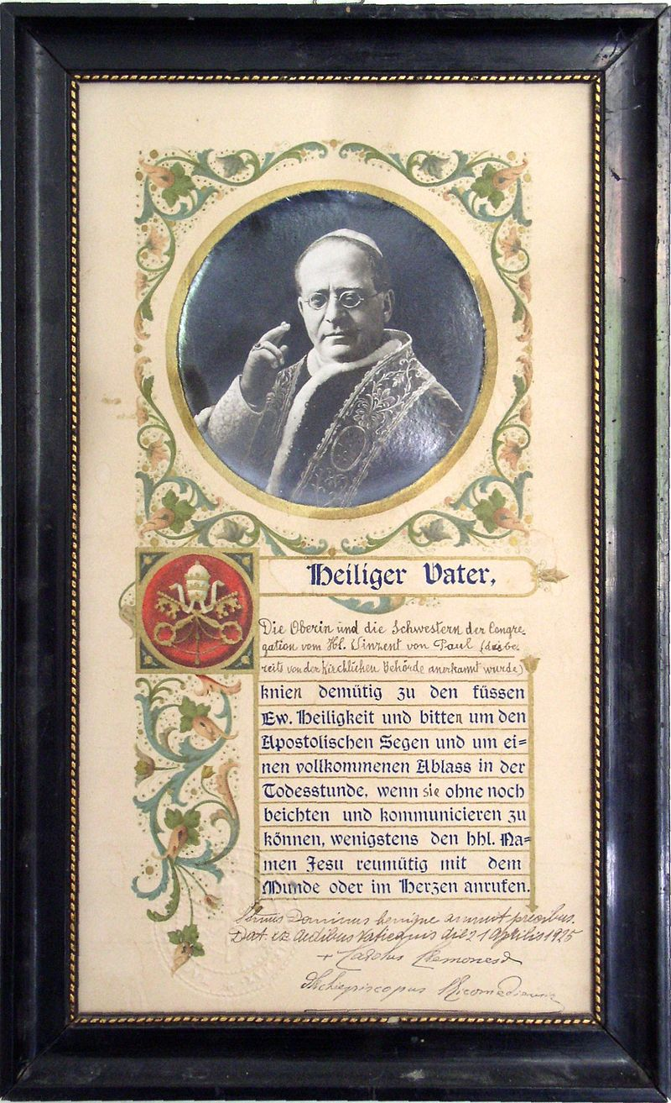
Συγχωροχάρτι του 1925 με τη φωτογραφία και τη σφραγίδα του Πάπα Πίου του ΙΑ΄ "ευλογούντος"

Slide 12
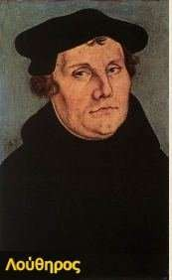
Λούθηρος
Ο Μαρτίνος Λούθηρος ήταν μοναχός και θεολόγος στη Βιτεμβέργη.
Η δραστηριότητα του Τέτζελ τον εξόργισε και αποτέλεσε αφορμή για να εκδηλωθεί η αντίδραση του Λούθηρου στην πολιτική της Εκκλησίας της Ρώμης

Slide 13
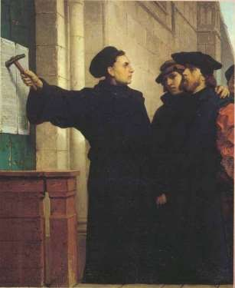
Ο Λούθηρος
Ο Λούθηρος διαμαρτυρόμενος θυροκόλλησε, τον Οκτώβριο του 1517, σε εκκλησία της Βιτεμβέργης έναν κατάλογο από 95 θέσεις, δηλαδή:
επιχειρήματα που καταδίκαζαν τα συγχωροχάρτια
αμφισβητούσαν τις παπικές απόψεις και άλλα δογματικά ζητήματα.

Slide 14
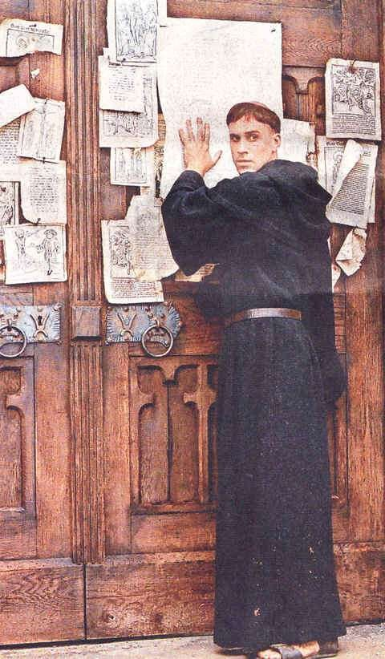
Μερικές από τις θέσεις του Λούθηρου
Άρνηση της απόλυτης εξουσίας του Πάπα.
Η σωτηρία της ψυχής δεν γίνεται με τα συγχωροχάρτια, μόνο με την πίστη.
Άμεση επικοινωνία του πιστού με τον Θεό, χωρίς τη μεσολάβηση «ειδικών» (κληρικών, μοναχών).
Απόρριψη της λατρείας λειψάνων, εικόνων, αγαλμάτων, ιερών αντικειμένων.
Στηλίτευση του έκλυτου βίου των κληρικών

Slide 15
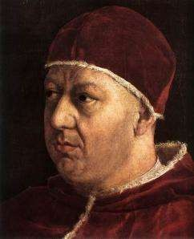
Η αντίδραση
Οι απόψεις του Λούθηρου διαδόθηκαν ταχύτατα στη Γερμανία γιατί οι ηγεμόνες της δεν ήταν ευχαριστημένοι:
με τη μεγάλη περιουσία της Εκκλησίας
την ιταλοκεντρική πολιτική της Ρώμης
Ο πάπας Λέων Ι΄ αφόρισε τον Λούθηρο ως αιρετικό.

Slide 16
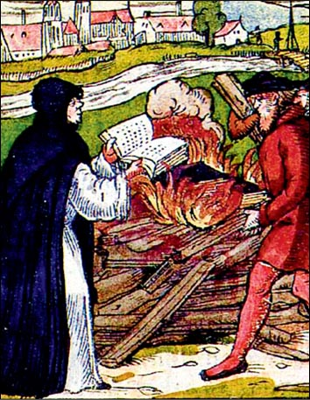
Λούθηρος και πάπας
Ο Λούθηρος έκαψε δημόσια το έγγραφο (βούλλα)* του αφορισμού του (1520).
*Βούλλα: με τον όρο αυτό δηλώνεται το έγγραφο που έφερε τη σφραγίδα του πάπα της Ρώμης
Ο Λούθηρος συνοδευόμενος από πλήθος μαθητών του καίει τη βούλλα του πάπα στις 10 Δεκεμβρίου του 1520 στην πλατεία της Βιτεμβέργης.
Γκραβούρα του 16ου αι.
Παρίσι, Εθνική Βιβλιοθήκη.

Slide 17
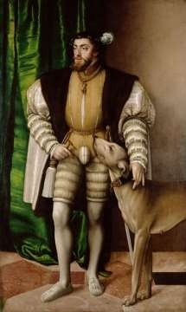
Ο Κάρολος Ε΄ και η Δίαιτα
Η θρησκευτική διαμάχη θορύβησε τον αυτοκράτορα της Αγίας Ρωμαϊκής Αυτοκρατορίας (Γερμανίας) Κάρολο Ε‘
Φοβούμενος διάσπαση της ενότητας των γερμανικών χωρών, κάλεσε τον Λούθηρο να απολογηθεί ενώπιον της Δίαιτας* στην πόλη Βορμς (Worms).
*Δίαιτα: Ο όρος αυτός χρησιμοποιείται, για να δηλώσει το ανώτερο συμβούλιο των αντιπροσώπων των ευγενών, του κλήρου και των αστών στην αυτοκρατορική Γερμανία και σε χώρες της ανατολικής Ευρώπης

Slide 18
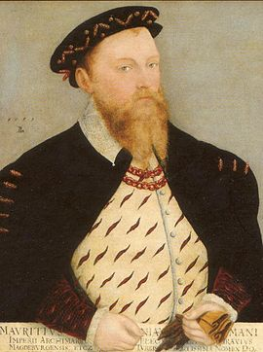
Καταδίκη
Λούθηρος: αρνήθηκε να αναιρέσει τις απόψεις του
Η Δίαιτα: τον καταδίκασε ως αιρετικό και τον έθεσε εκτός νόμου (1529).
Ο Λούθηρος σώθηκε χάρη στην επέμβαση του εκλέκτορα της Σαξονίας*, ο οποίος τον έκρυψε στον πύργο του, στο Βάρτμπουργκ.
*Εκλέκτορες: Οι επτά Γερμανοί ηγεμόνες που συμμετείχαν στην εκλογή του Γερμανού αυτοκράτορα

Slide 19
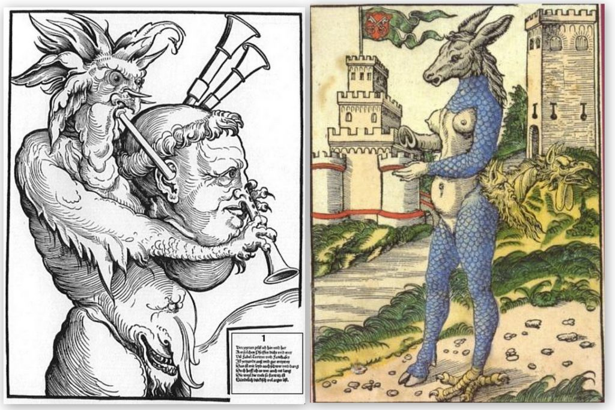
Έντυπη λουθηρανική προπαγάνδα
Ο Καθολικός μοναχός ως ασκός του διαβόλου(αριστερά). Το παπικό τέρας. Αναζωπύρωση των αποκαλυπτικών οραμάτων και εσχατολογικών αγωνιών του Μεσαίωνα (δεξιά).

Slide 20
«Προτεστάντες» ή «Διαμαρτυρόμενοι»
Το κήρυγμα του Λουθήρου, είχε αποφασιστική επίδραση στην κοινωνική, πολιτική και οικονομική πραγματικότητα, όχι μόνον της Γερμανίας αλλά και ολόκληρης της Ευρώπης.
Οι γερμανοί ηγεμόνες που ήταν οπαδοί του Λουθήρου αντιτάχθηκαν και διαμαρτυρήθηκαν για τη δίωξη των θρησκευτικών τους πεποιθήσεων και ονομάστηκαν και προτεστάντες ή διαμαρτυρόμενοι
(από το λατινικό ρήμα protestor: διαμαρτύρομαι).

Slide 21
Ευαγγελικοί
Οπαδοί του Λούθηρου:
μελετούν την Αγία Γραφή και
δέχονται μόνο όσα γράφονται στα ιερά κείμενα και όχι ό,τι έχουν γράψει διάφοροι λόγιοι για να ερμηνεύσουν ή να συμπληρώσουν την Αγία Γραφή.
Γι’ αυτό τον λόγο ονομάζονται «Ευαγγελικοί»

Slide 22
Ο πόλεμος των χωρικών (1524-25)
Απλοί χωρικοί, ενθουσιασμένοι από το κήρυγμα του Λούθηρου για ελευθερία, επαναστάτησαν ενάντια στους άρχοντες.
Ο Λούθηρος όμως διακήρυξε ότι δεν μιλούσε για πολιτική ελευθερία αλλά για την εκκλησία: «Οι ηγεμόνες και οι άρχοντες είναι οι λειτουργοί του Θεού και πρέπει να τιμωρούν τους απείθαρχους».
Είχε ανάγκη την υποστήριξη των αρχόντων, ώστε να έχουν ισχυρή υποστήριξη και οι απόψεις του.

Slide 23
Ομολογία της Αυγούστας (1530)
Η εξέγερση των χωρικών πνίγηκε στο αίμα
Η διαμαρτυρία δεν είχε κανένα αποτέλεσμα.
Τον επόμενο χρόνο (1530) υποβλήθηκε στη Δίαιτα που συγκλήθηκε στην γερμανική πόλη Αυγούστα υπόμνημα με τις βασικές αρχές του λουθηρανισμού, γνωστό ως Ομολογία της Αυγούστας (1530).

Slide 24
Η Γερμανία ήταν χωρισμένη στα δύο.
Οι μισοί ηγεμόνες ήταν με το μέρος του Λούθηρου και οι άλλοι μισοί με το μέρος της Ρώμης και του Αυτοκράτορα
Σύγκρουση μεταρρυθμιστών με τις αυτοκρατορικές δυνάμεις (εμφύλιος πόλεμος).
Ο αυτοκράτορας Κάρολος Ε΄ αναγκάστηκε να συμβιβαστεί με την Ειρήνη της Αυγούστας (1555) και να νομιμοποιήσει το Λουθηρανισμό

Slide 25
Ειρήνη της Αυγούστας (1555)
Κάθε ηγεμόνας ήταν ελεύθερος να επιβάλλει στην περιοχή της δικαιοδοσίας του το δόγμα που επιθυμούσε (cuius regio eius religio)
Όσοι είχαν ήδη αποσχιστεί από την καθολική εκκλησία και είχαν δημεύσει τα εκκλησιαστικά κτήματα της περιοχής τους, μπορούσαν να τα κρατήσουν.
Όσοι όμως θα προσχωρούσαν τώρα στον λουθηρανισμό, δεν είχαν το δικαίωμα να δημεύσουν κτήματα.
Με τη συνθήκη αυτή η Γερμανία διαιρέθηκε σε κράτη καθολικά και διαμαρτυρόμενα.

Slide 26
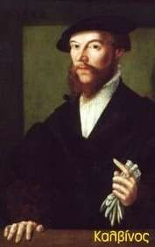
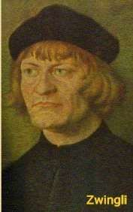
Εξελίξεις πέρα από τη Γερμανία
Οι απόψεις του Λούθηρου είχαν μεγάλη απήχηση σε πολλές χώρες της Βόρειας Ευρώπης.
Άλλοι μεταρρυθμιστές ήταν ο γάλλος Καλβίνος και ο ελβετός Ζβίγγλιος (εφημέριος του καθεδρικού ναού της Ζυρίχης). Στη Αγγλία ο Ιωάννης Ουίκλιφ (Αγγλικανική εκκλησία)
Στη Γαλλία, τη Σκωτία και τη Σκανδιναβία δημιουργήθηκαν νέες εκκλησίες

Slide 27
Βασικές θέσεις του Προτεσταντισμού
Αν και παρουσιάζονται διαφορετικές μορφές του νέου δόγματος από χώρα σε χώρα, οι βασικές αρχές του Προτεσταντισμού συνοψίζονται στα εξής:
Η σωτηρία της ψυχής δεν εξασφαλίζεται με την εξομολόγηση και τη μεσολάβηση ενός ιερέα αλλά μέσω της πίστης του πιστού.
Δεν αναγνωρίζεται η εξουσία του Πάπα και δεν υπάρχει ανώτερη ιεραρχία στην εκκλησία (σε κάποιες εκκλησίες αναγνωρίζονται επίσκοποι).
Δεν λατρεύεται η Παναγία ως αγία, ούτε άλλοι άγιοι.
Η λατρεία στηρίζεται στην ανάγνωση της Βίβλου και όχι σε τελετές.
Δεν υπάρχουν μυστήρια, εκτός από το Βάπτισμα και τη Θεία Κοινωνία.
Σε αντίθεση με το καθολικό δόγμα, επιτρέπεται ο γάμος των κληρικών.

Slide 28
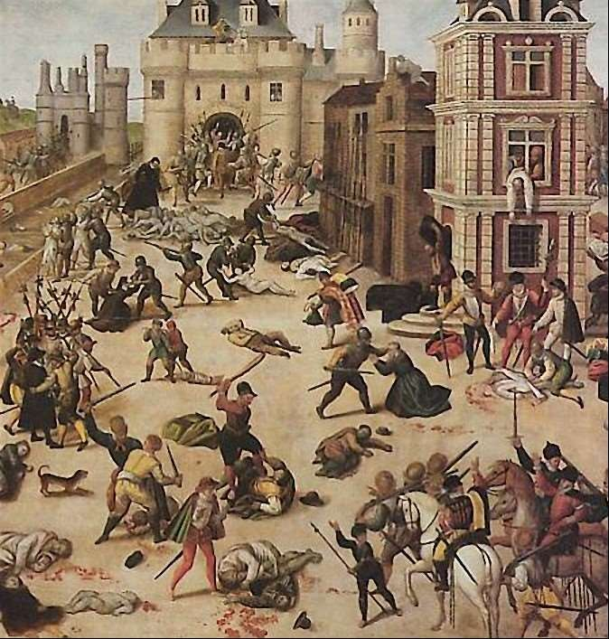
Η νύχτα του Αγίου Βαρθολομαίου
(24 Αυγούστου 1572)
Στη Γαλλία οι σχέσεις μεταξύ των Ρωμαιοκαθολικών και των Ουγενότων (των οπαδών του Καλβίνου) δεν είναι αρμονικές.
Ο Ερρίκος της Ναβάρας (καλβινιστής) έρχεται στο Παρίσι για να παντρευτεί τη Μαργαρίτα ή Μαργκώ (αδελφή του καθολικού Γάλλου βασιλιά Καρόλου Θ΄).
Στην πόλη έρχονται για τον γάμο 30.000 Ουγενότοι .
Στις 24 Αυγούστου 1572, γιορτή του Αγίου Βαρθολομαίου, με σχέδιο του βασιλιά σφαγιάζονται 3000 χιλιάδες Ουγενότοι και 70.000 σε όλη τη χώρα ως «γαμήλιο δώρο».
Ο Ερρίκος της Ναβάρας υποχρεώνεται να ασπαστεί τον καθολικισμό.
Όταν ο Ερρίκος γίνεται βασιλιάς (Ερρίκος Δ΄) εκδίδει το Διάταγμα της Νάντης (1598), με το οποίο αναγνωρίζονται τα δικαιώματα των Καλβινιστών στη Γαλλία.

Slide 29
Συνέπειες Μεταρρύθμισης
Άμεση κληρονομιά της κρίσης της Μεταρρύθμισης ήταν η εδραίωση ενός κλίματος μισαλλοδοξίας σε ολόκληρη τη Δύση.
Και για τις δύο αντιμαχόμενες πλευρές, η θρησκευτική απόκλιση ταυτιζόταν πλέον με πράξη εσχάτης προδοσίας απέναντι στο κράτος και στον ηγεμόνα.
Προτεσταντικές μειονότητες σε καθολικά κράτη και Καθολικές σε Προτεσταντικά, πήραν το δρόμο της προσφυγιάς και της εξορίας, όταν κλήθηκαν να επιλέξουν ανάμεσα στην αποκήρυξη της πίστης τους ή στον παραδειγματικό θάνατο.
Τα αλλεπάλληλα κύματα θρησκευτικών διωγμών, οι αιματηρές εκστρατείες κάθαρσης των κοινωνιών από τον βλάσφημο άλλο, γρήγορα πυροδότησαν πολεμικές συγκρούσεις ανάμεσα στα ευρωπαϊκά βασίλεια, ή και στο εσωτερικό ευρύτερων κρατικών σχηματισμών

Slide 30
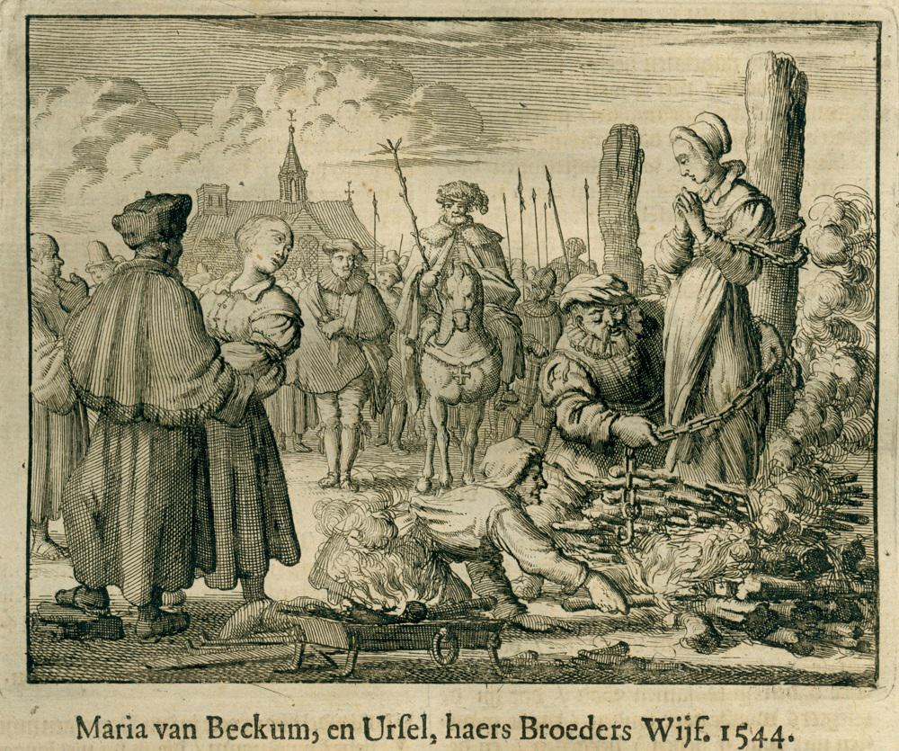
Συνέπειες Μεταρρύθμισης
Και τα δύο θρησκευτικά στρατόπεδα αλληλο-καταγγέλλονταν συστηματικά ως υπηρέτες του Σατανά, συνεργοί δαιμόνων, με απώτερο στόχο την έκλειψη της ανθρωπότητας.
Δεν ήταν τυχαίο που το ευρωπαϊκό κυνήγι μαγισσών (1550-1750), ένα από τα σκοτεινότερα επεισόδια της ευρωπαϊκής ιστορίας, με εκατόμβες αθώων θυμάτων στο βωμό της θρησκευτικής παραφροσύνης και της μισαλλοδοξίας, συνέπεσε χρονικά με την κορύφωση της κρίσης της Μεταρρύθμισης.

Slide 31
δ. Η Αντιμεταρρύθμιση
Η Καθολική Εκκλησία έβλεπε τη θρησκευτική και την πολιτική επιρροή της να συρρικνώνονται δραματικά.
Έπρεπε να αντιμετωπίσει:
την κρίση στους κόλπους της και
τη διάδοση του Προτεσταντισμού
Οργανώνεται η Σύνοδος του Τρέντο (1545-1563) με έργο της:
Την ηθικοπνευματική ανασυγκρότηση
Την αποσαφήνιση του καθολικού δόγματος.

Slide 32
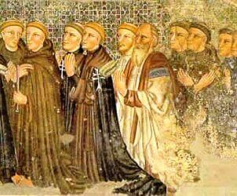
1. Μοναχικά τάγματα
Αναδιοργάνωση των μοναχικών ταγμάτων και
Ίδρυση νέων (Ιησουΐτες) κρίθηκε ως το πλέον αποτελεσματικό μέτρο.
Έργο των ταγμάτων αυτών ήταν να βοηθήσουν την πνευματική και ιδεολογική επιβολή του καθολικισμού με την άσκηση συνεχούς προπαγάνδας μέσω της ίδρυσης και διαχείρισης εκπαιδευτηρίων, νοσοκομείων και άλλων φιλανθρωπικών ιδρυμάτων και της έκδοσης βιβλίων.

Slide 33
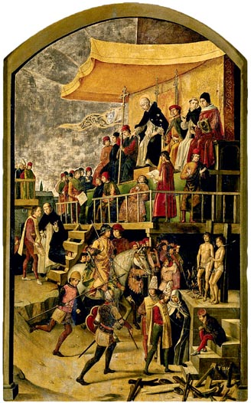
2. Ιερά Εξέταση
Η Ιερά Εξέταση: αναδιοργάνωση της Ιεράς Εξέτασης, ενός μεσαιωνικού θεσμού που είχε πέσει σε αχρηστία.
Οι ιεροεξεταστές, προκειμένου να κάμψουν το φρόνημα των μεταρρυθμιστών ή αιρετικών, μετέρχονταν κάθε μέσο, συμπεριλαμβανομένων παντός είδους βασανιστηρίων και της καύσης πάνω στην πυρά (autodafe)
Σκηνή από καύση στην πυρά.
Πίνακας του Πέντρο Μπερρονγκέτε (Pedro Berruguete, 1504).
Μαδρίτη, Μουσείο Prado

Slide 34
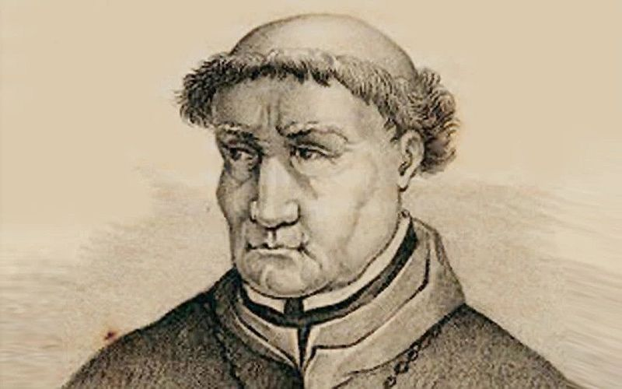
Τομάς Δε Τορκεμάδα: Ο πιο τρομακτικός Ιεροεξεταστής στην Ισπανία

Slide 35
Νοσηρή ψυχοπαθολογία
Οι ιεροεξεταστές μάλλον διακατέχονταν από νοσηρή ψυχοπαθολογία, καθώς ο σαδισμός τους δεν γνώριζε όρια.
Οι οδηγίες αναφέρουν με κάθε λεπτομέρεια πώς θα προκληθεί στο θύμα ο χειρότερος πόνος.
Συμπεριλαμβάνονται εργαλεία τα οποία δημιουργούν κλιμάκωση του πόνου
Οι πρακτικές έχουν λεπτομερείς περιγραφές.
Κανένα όριο ηλικίας δεν μπορούσε να σώσει τα θύματα

Slide 36
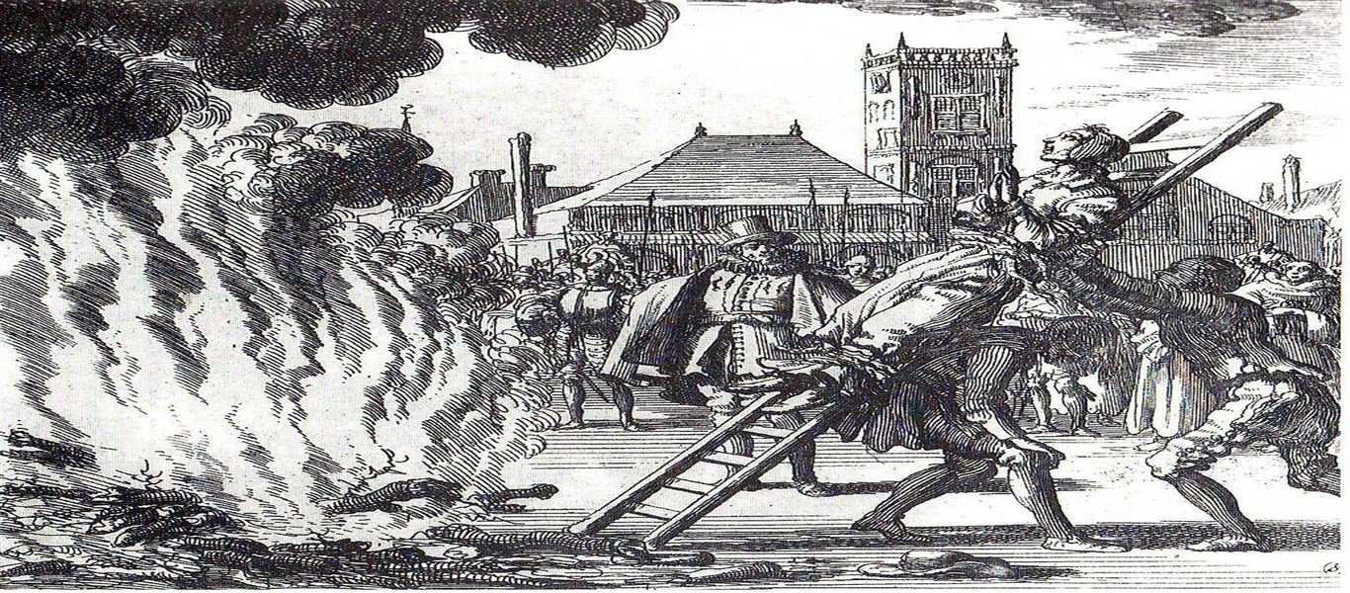
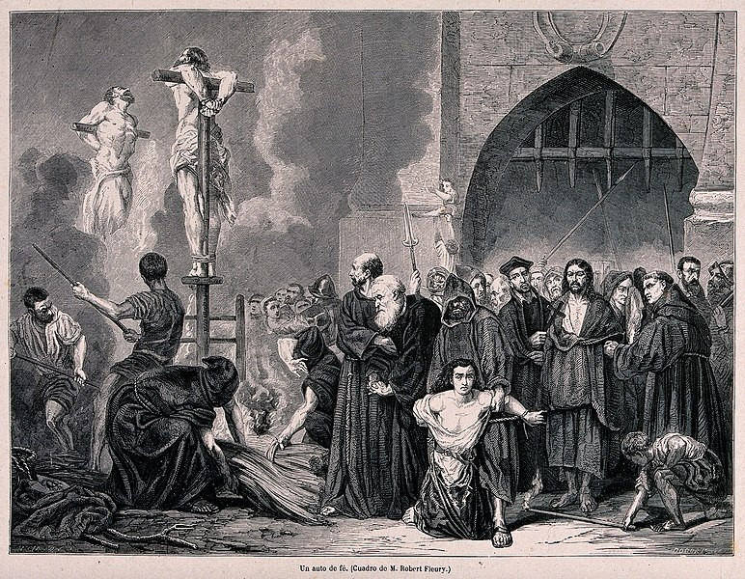
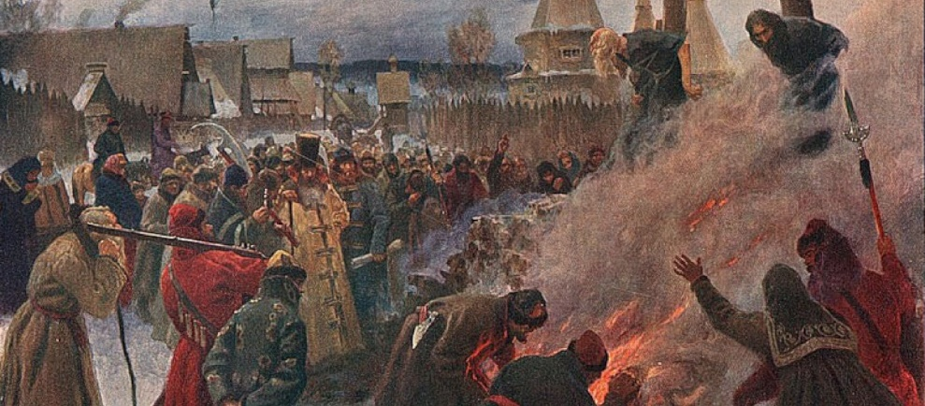
Μορφές Βασανιστηρίων
Οι πλέον διαδεδομένες μορφές βασανιστηρίων ήταν:
το μαστίγωμα
το κάψιμο στην πυρά
το κάψιμο με πυρωμένο σίδερο σε διάφορα σημεία του σώματος
το κάψιμο των ποδιών με κάρβουνα

Slide 37
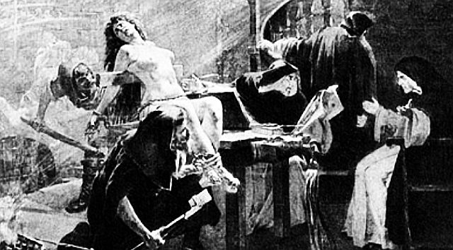
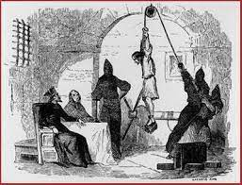
ο τροχός (έδεναν πάνω σε μια ξύλινη ρόδα γυμνό τον κατηγορούμενο και στη συνέχεια τον γυρνούσαν και ταυτόχρονα τον χτυπούσαν και τον βασάνιζαν. Από κάτω υπήρχε φωτιά όση ώρα συνεχιζόταν ο βασανισμός του)
η γκαρούτσα (το κρέμασμα από τους καρπούς με τα χέρια δεμένα πίσω από την πλάτη)

Slide 38
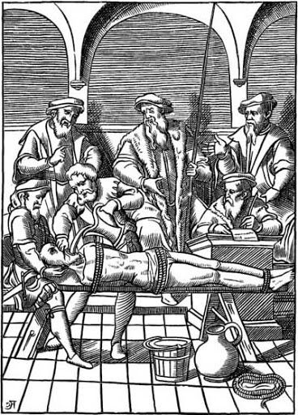
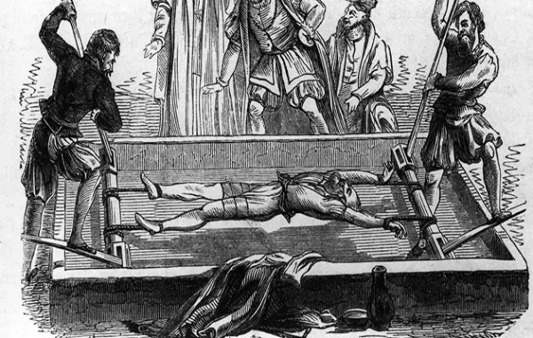
το πότρο
(το θύμα ήταν ξαπλωμένο σε μια ξύλινη βάση και οι βασανιστές έδεναν τα χέρια και τα πόδια του, τα οποία τα τραβούσαν με δύναμη έτσι ώστε να εξαρθρώνονται τα άκρα του)
τεχνητός πνιγμός (ακινητοποιούσαν το θύμα και το υποχρέωναν να καταπίνει μεγάλες ποσότητες νερού. Περίπου 10 λίτρα)

Slide 39
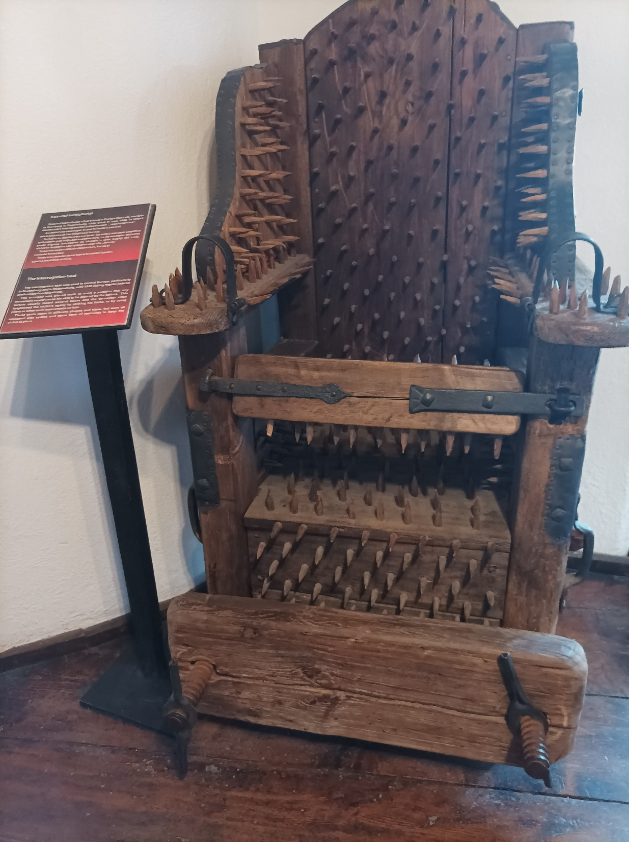

Slide 40
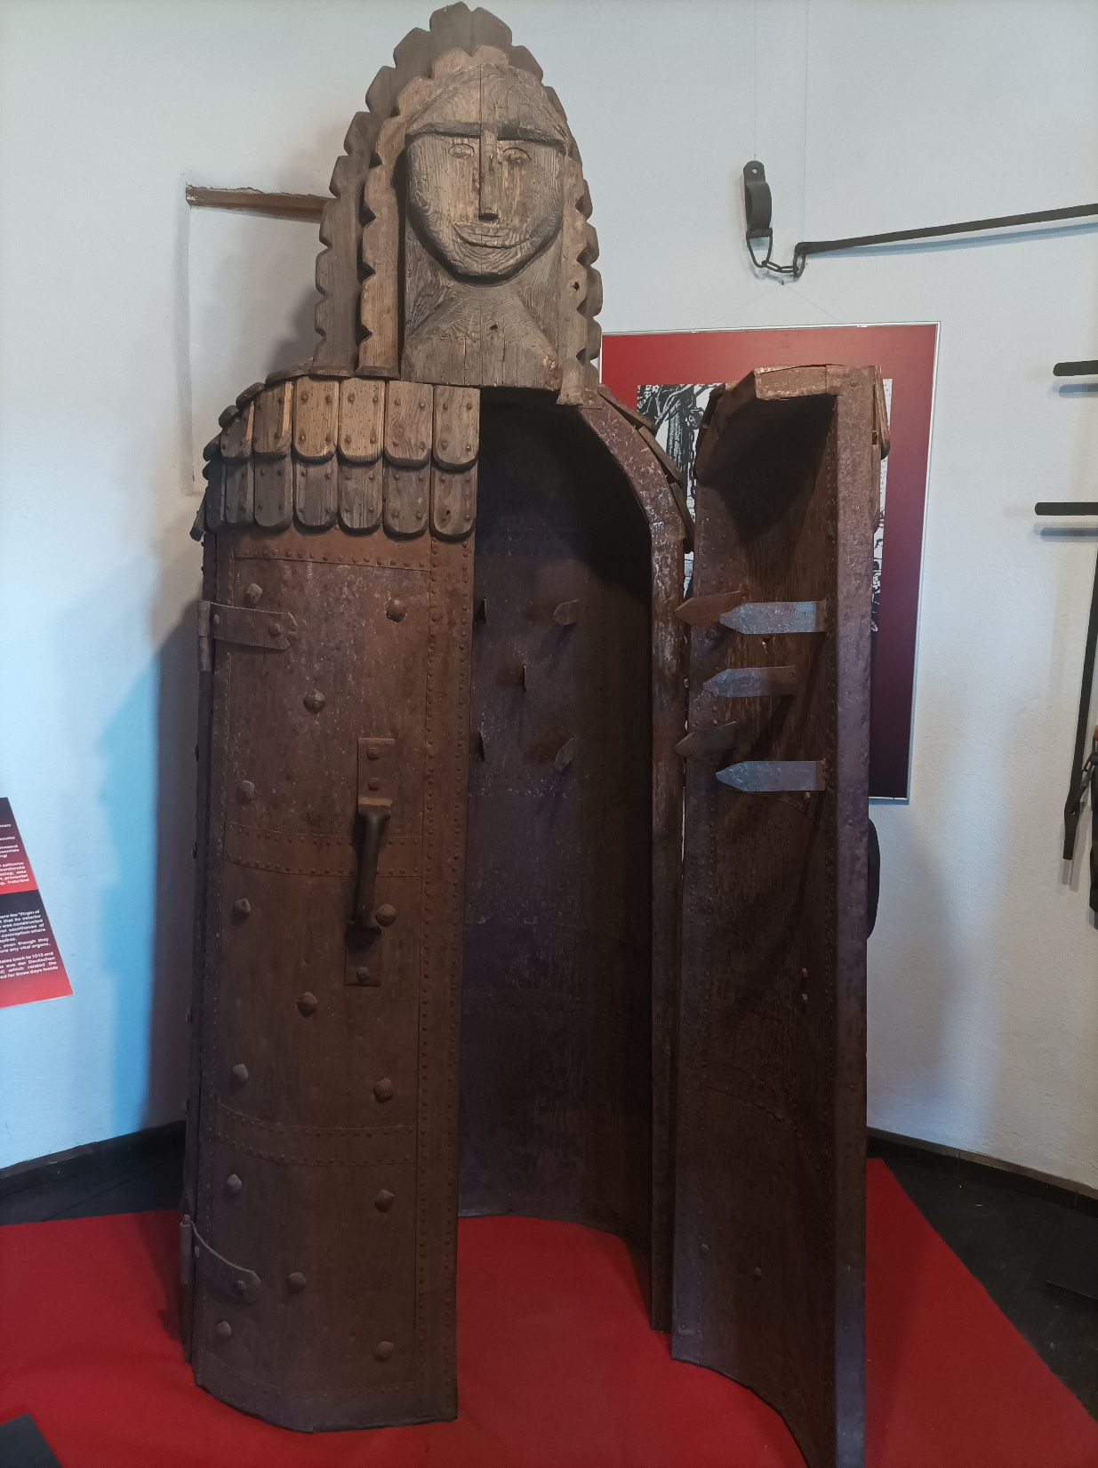
Η σαρκοφάγος:
το θύμα υποχρεωνόταν να μπει μέσα σε σαρκοφάγο, στην οποία υπήρχαν μεταλλικά καρφιά.
Όταν οι βασανιστές την έκλειναν, τα καρφιά έμπαιναν στο σώμα, προκαλώντας στο θύμα αργό και βασανιστικό θάνατο.

Slide 41
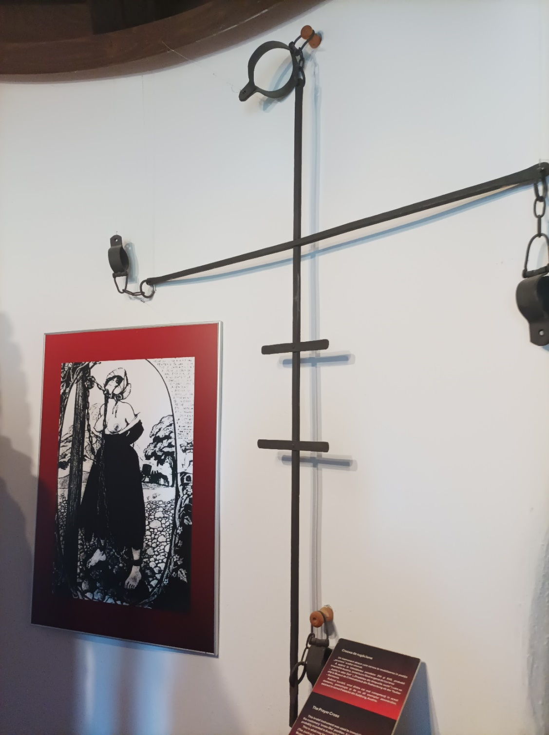
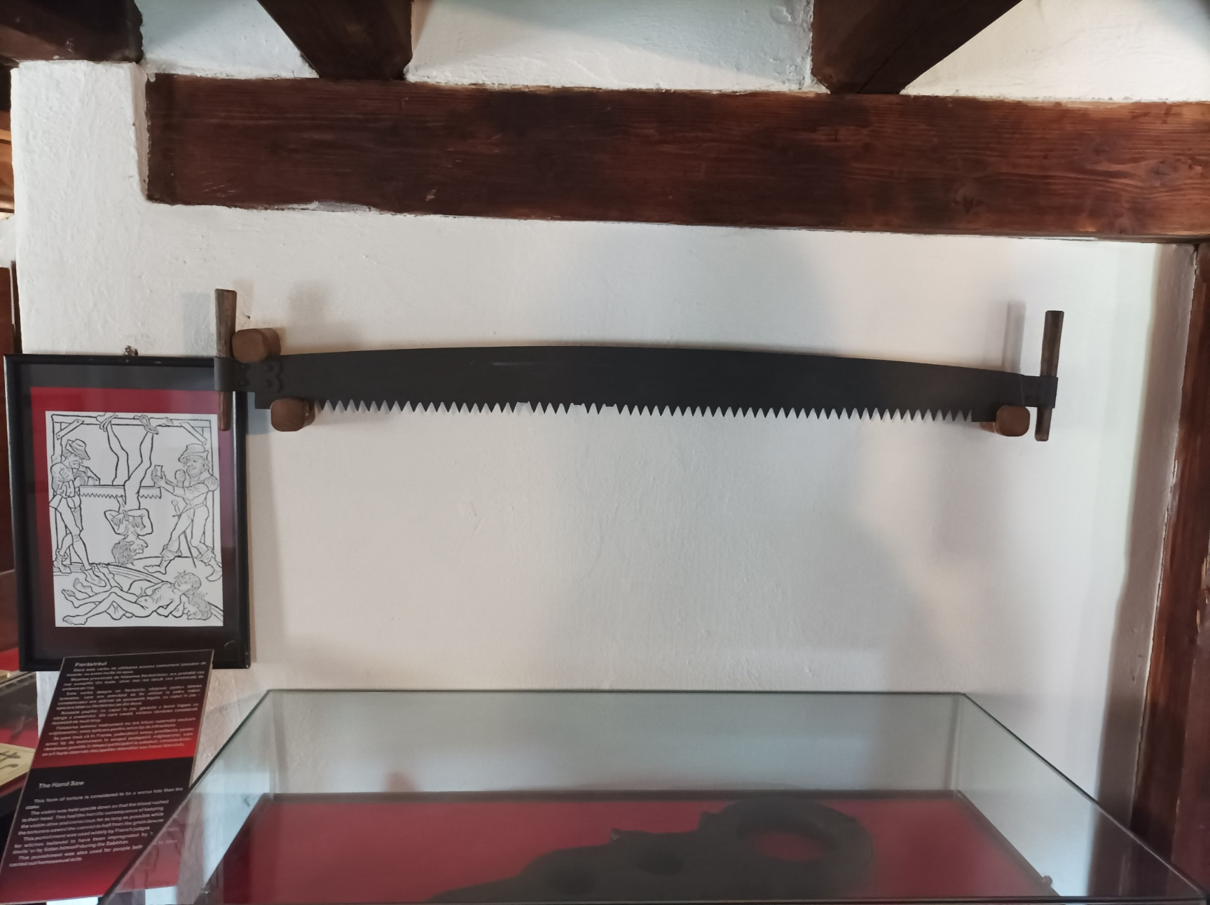

Slide 42
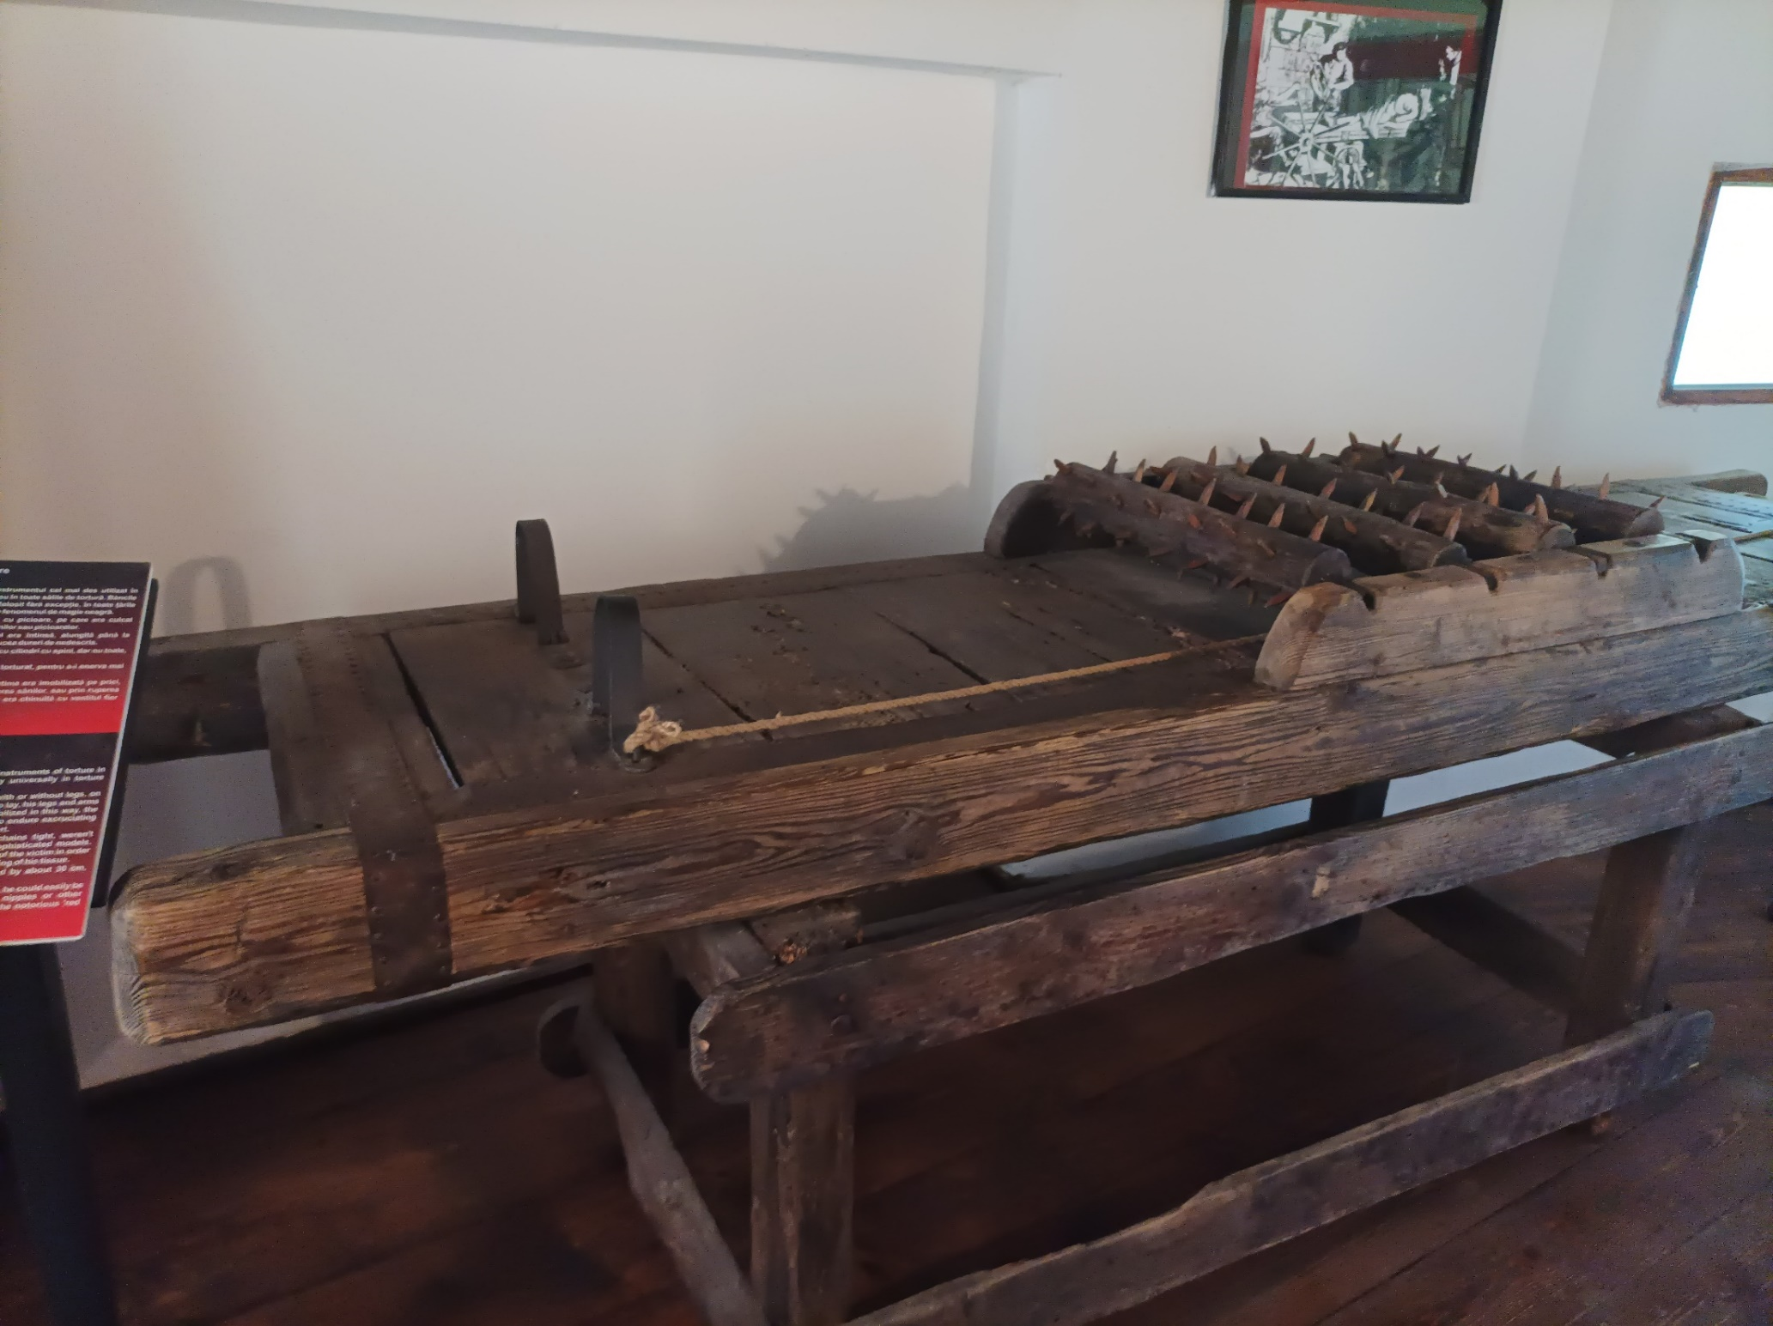
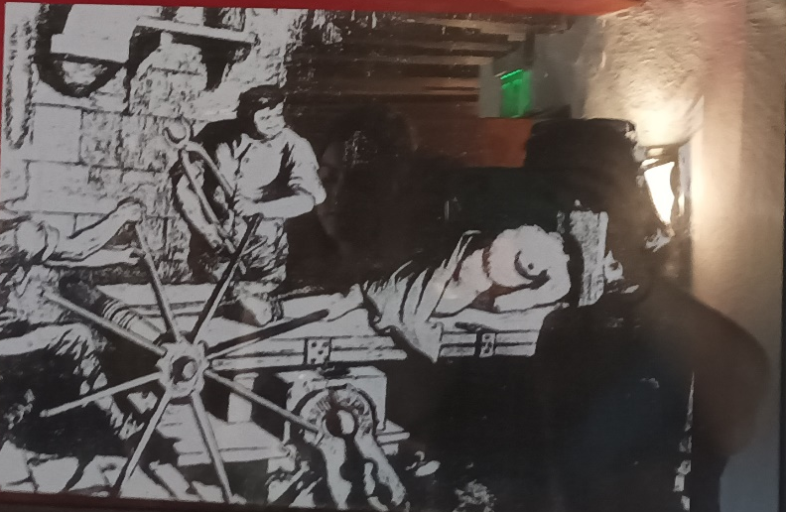

Slide 43
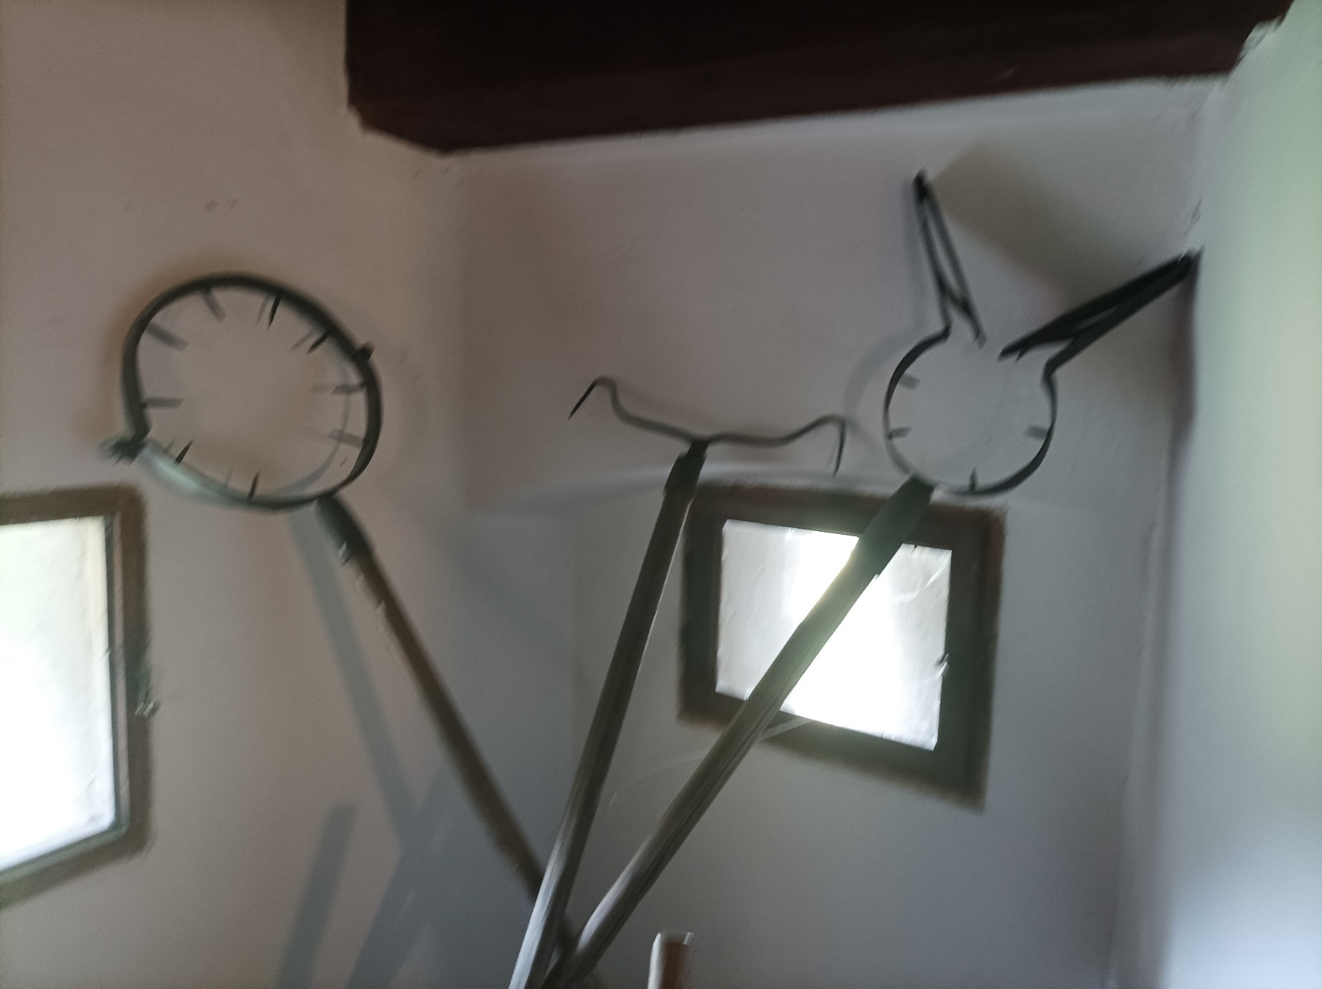
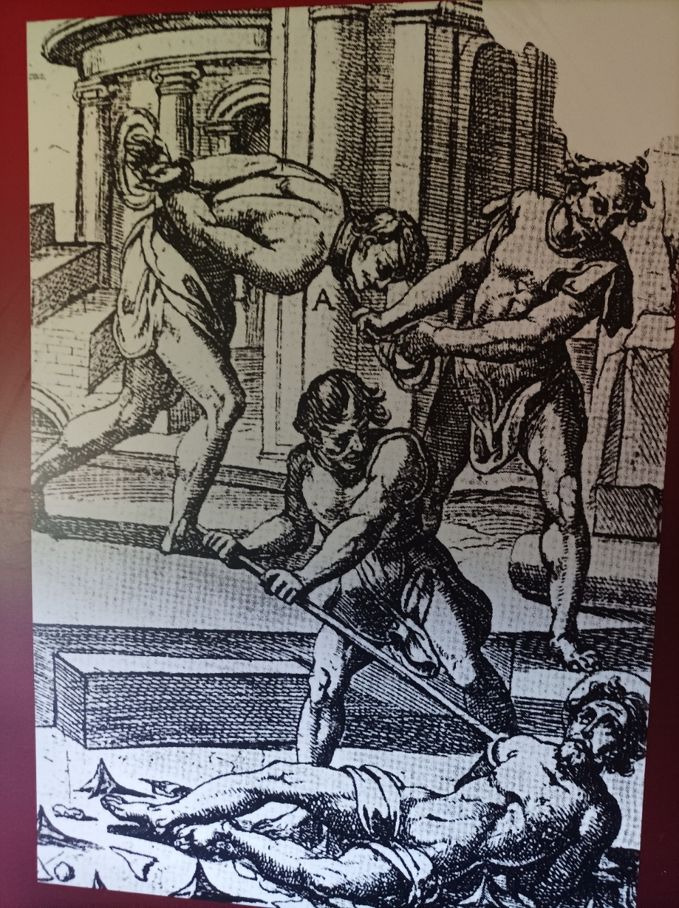

Slide 44
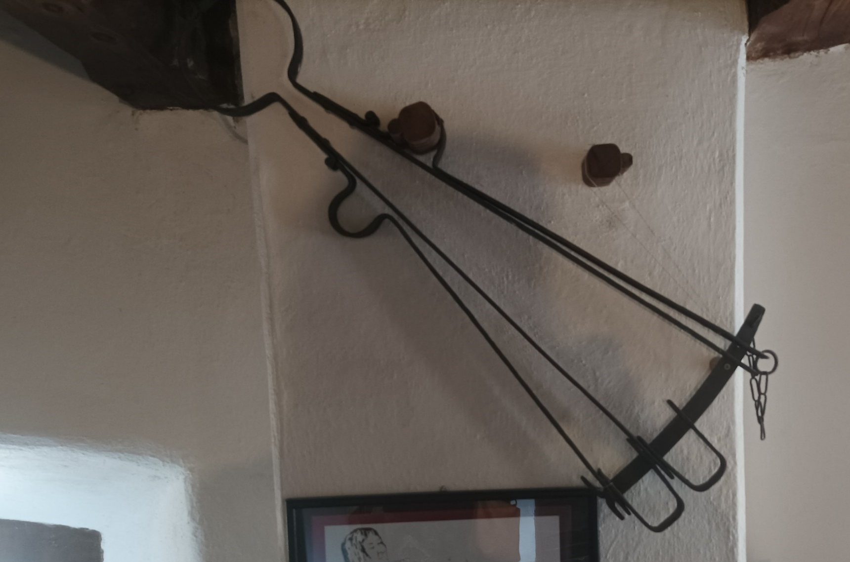
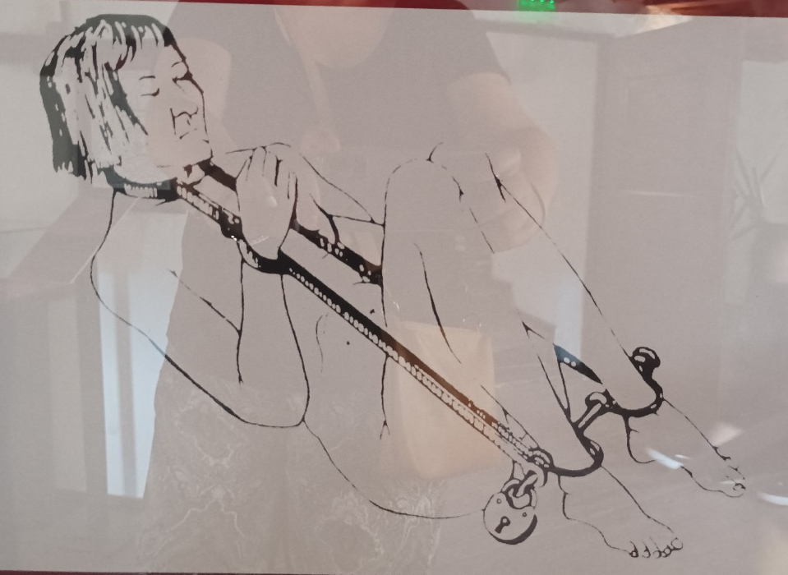

Slide 45
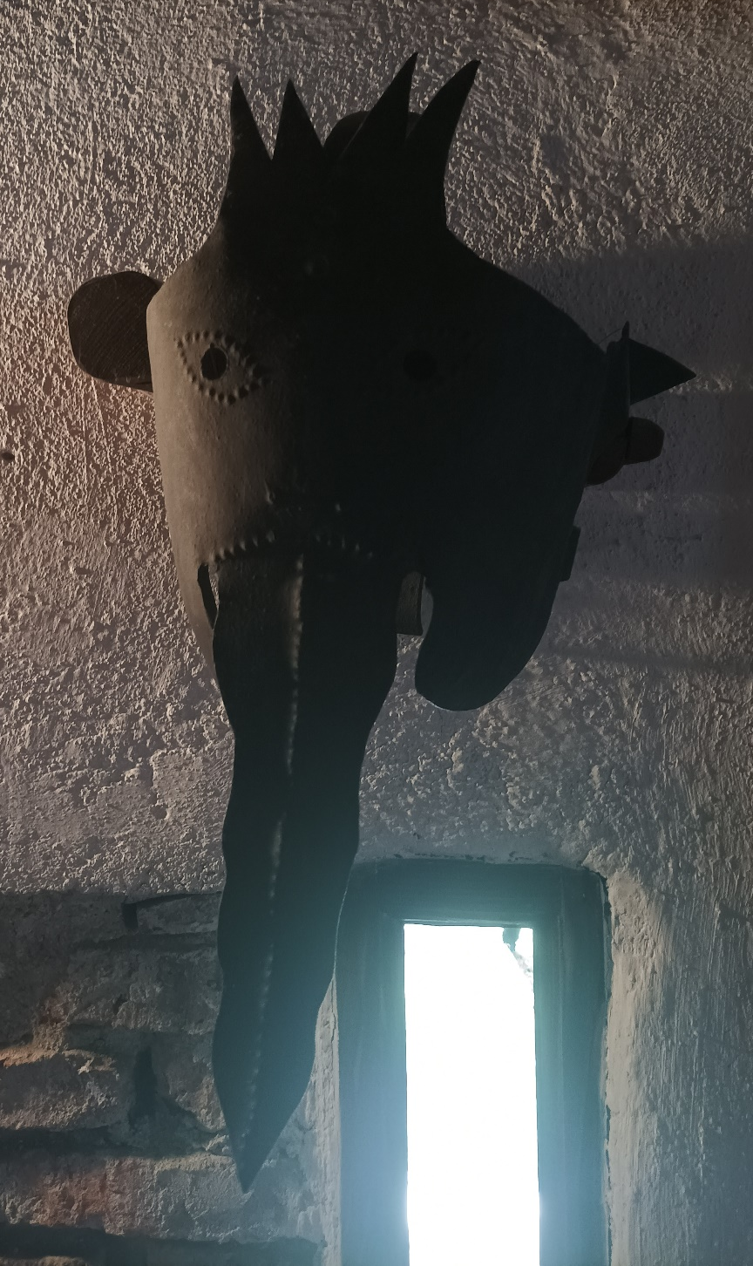
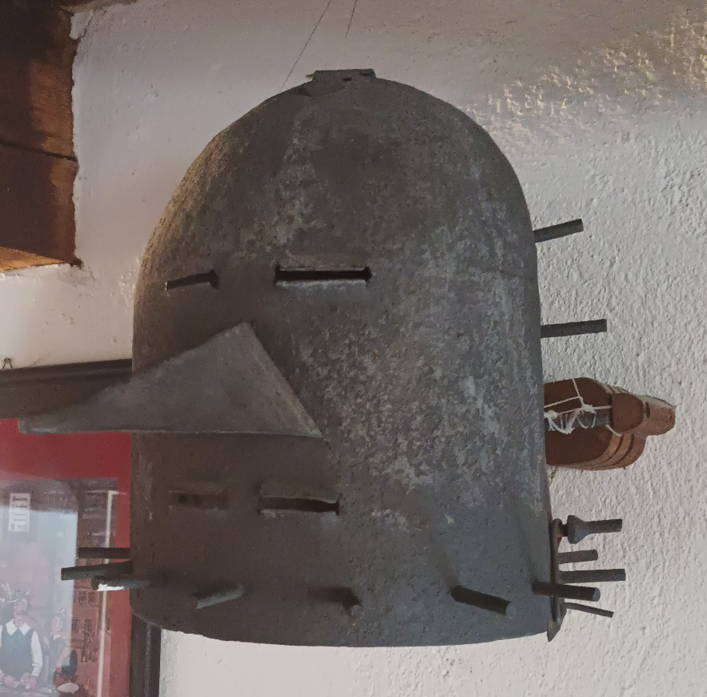
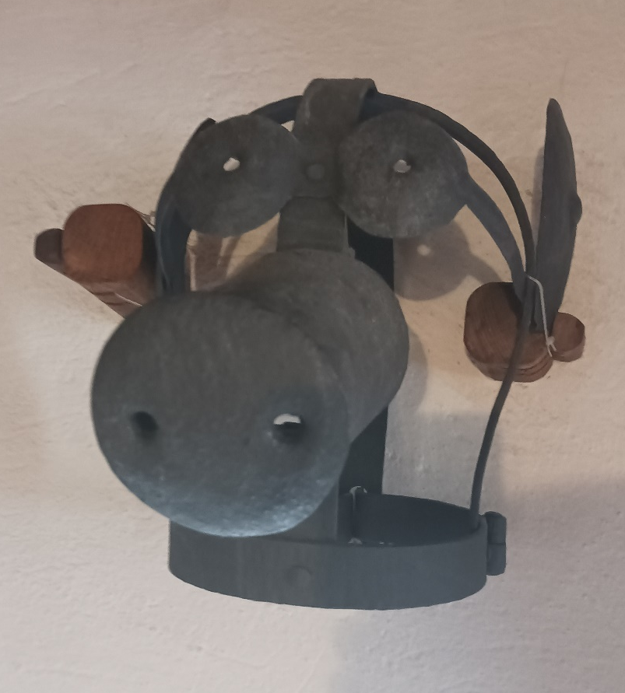

Slide 46
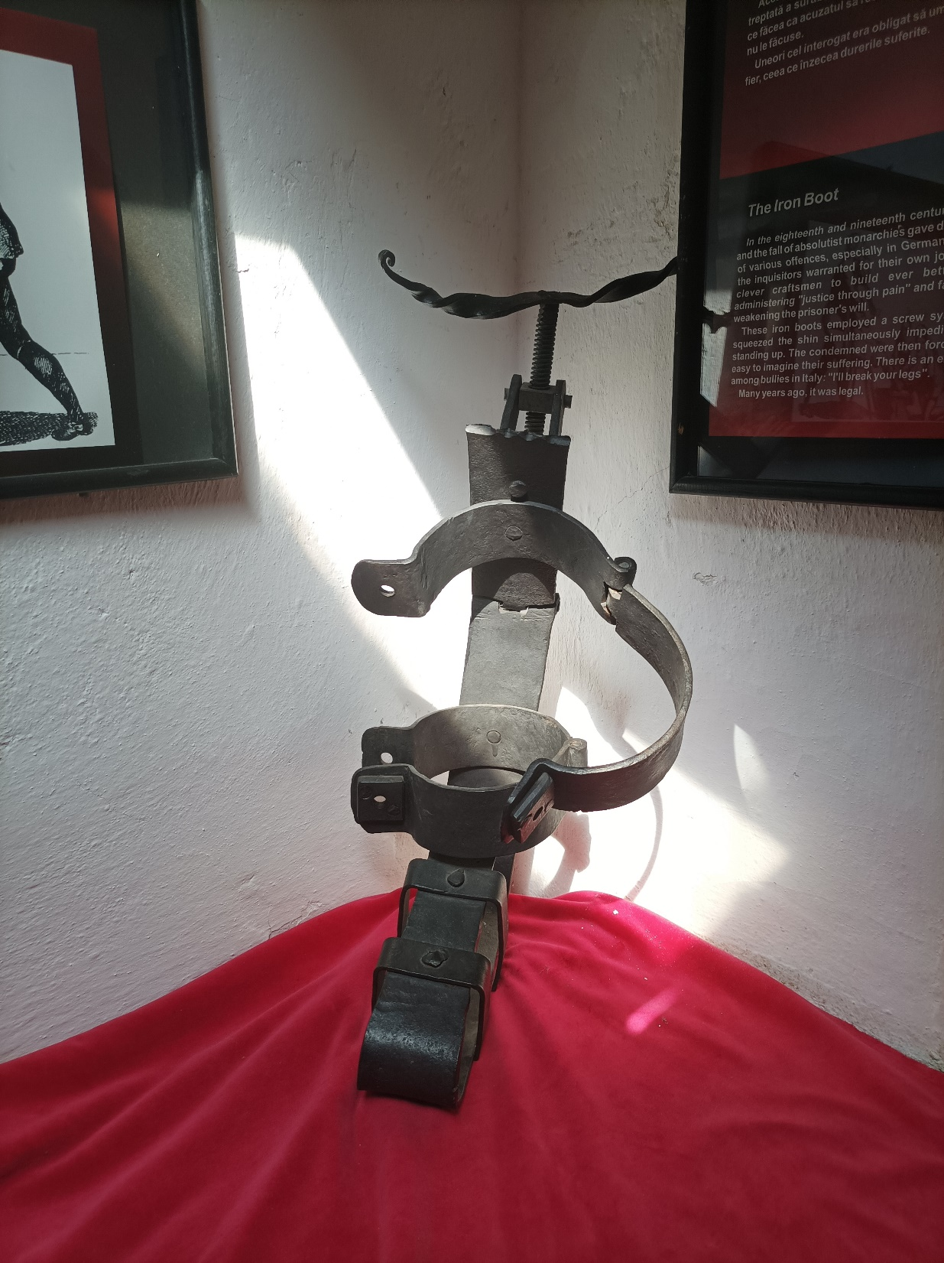
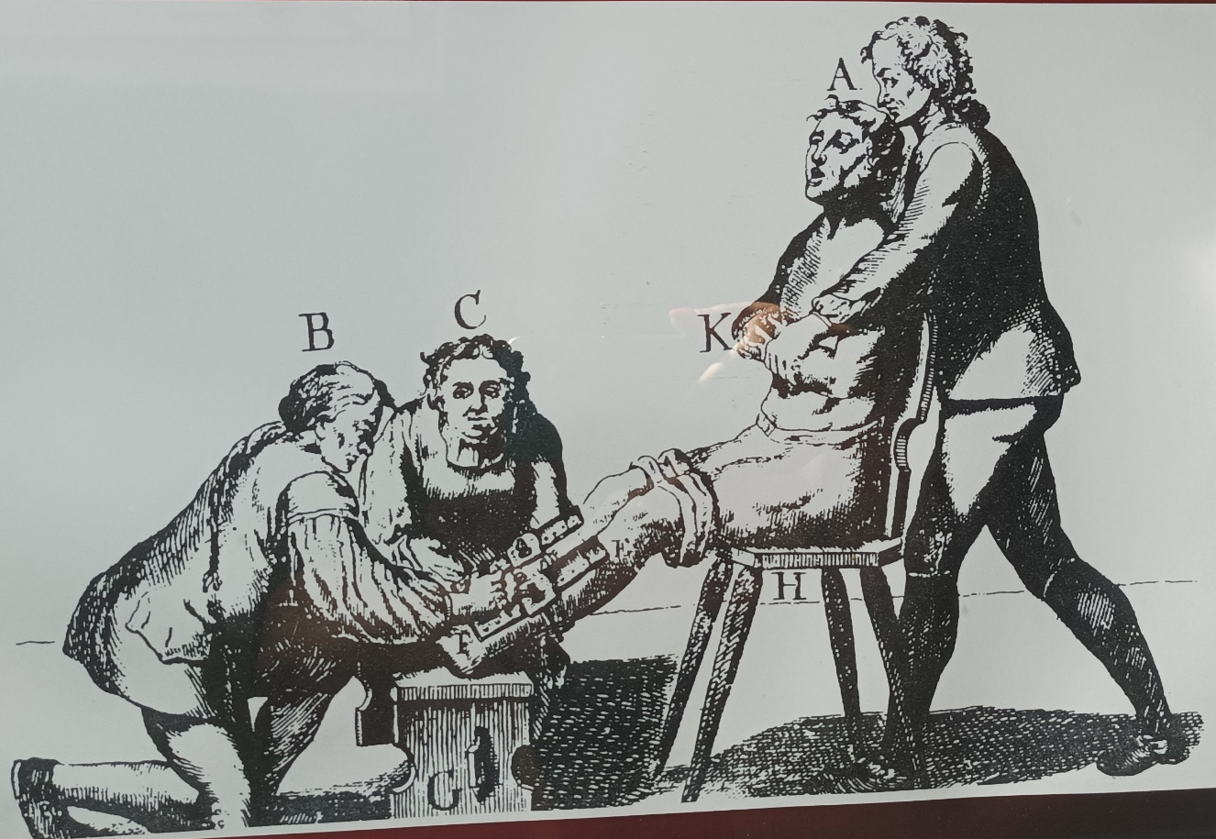
Οι σιδερένιες μπότες

Slide 47
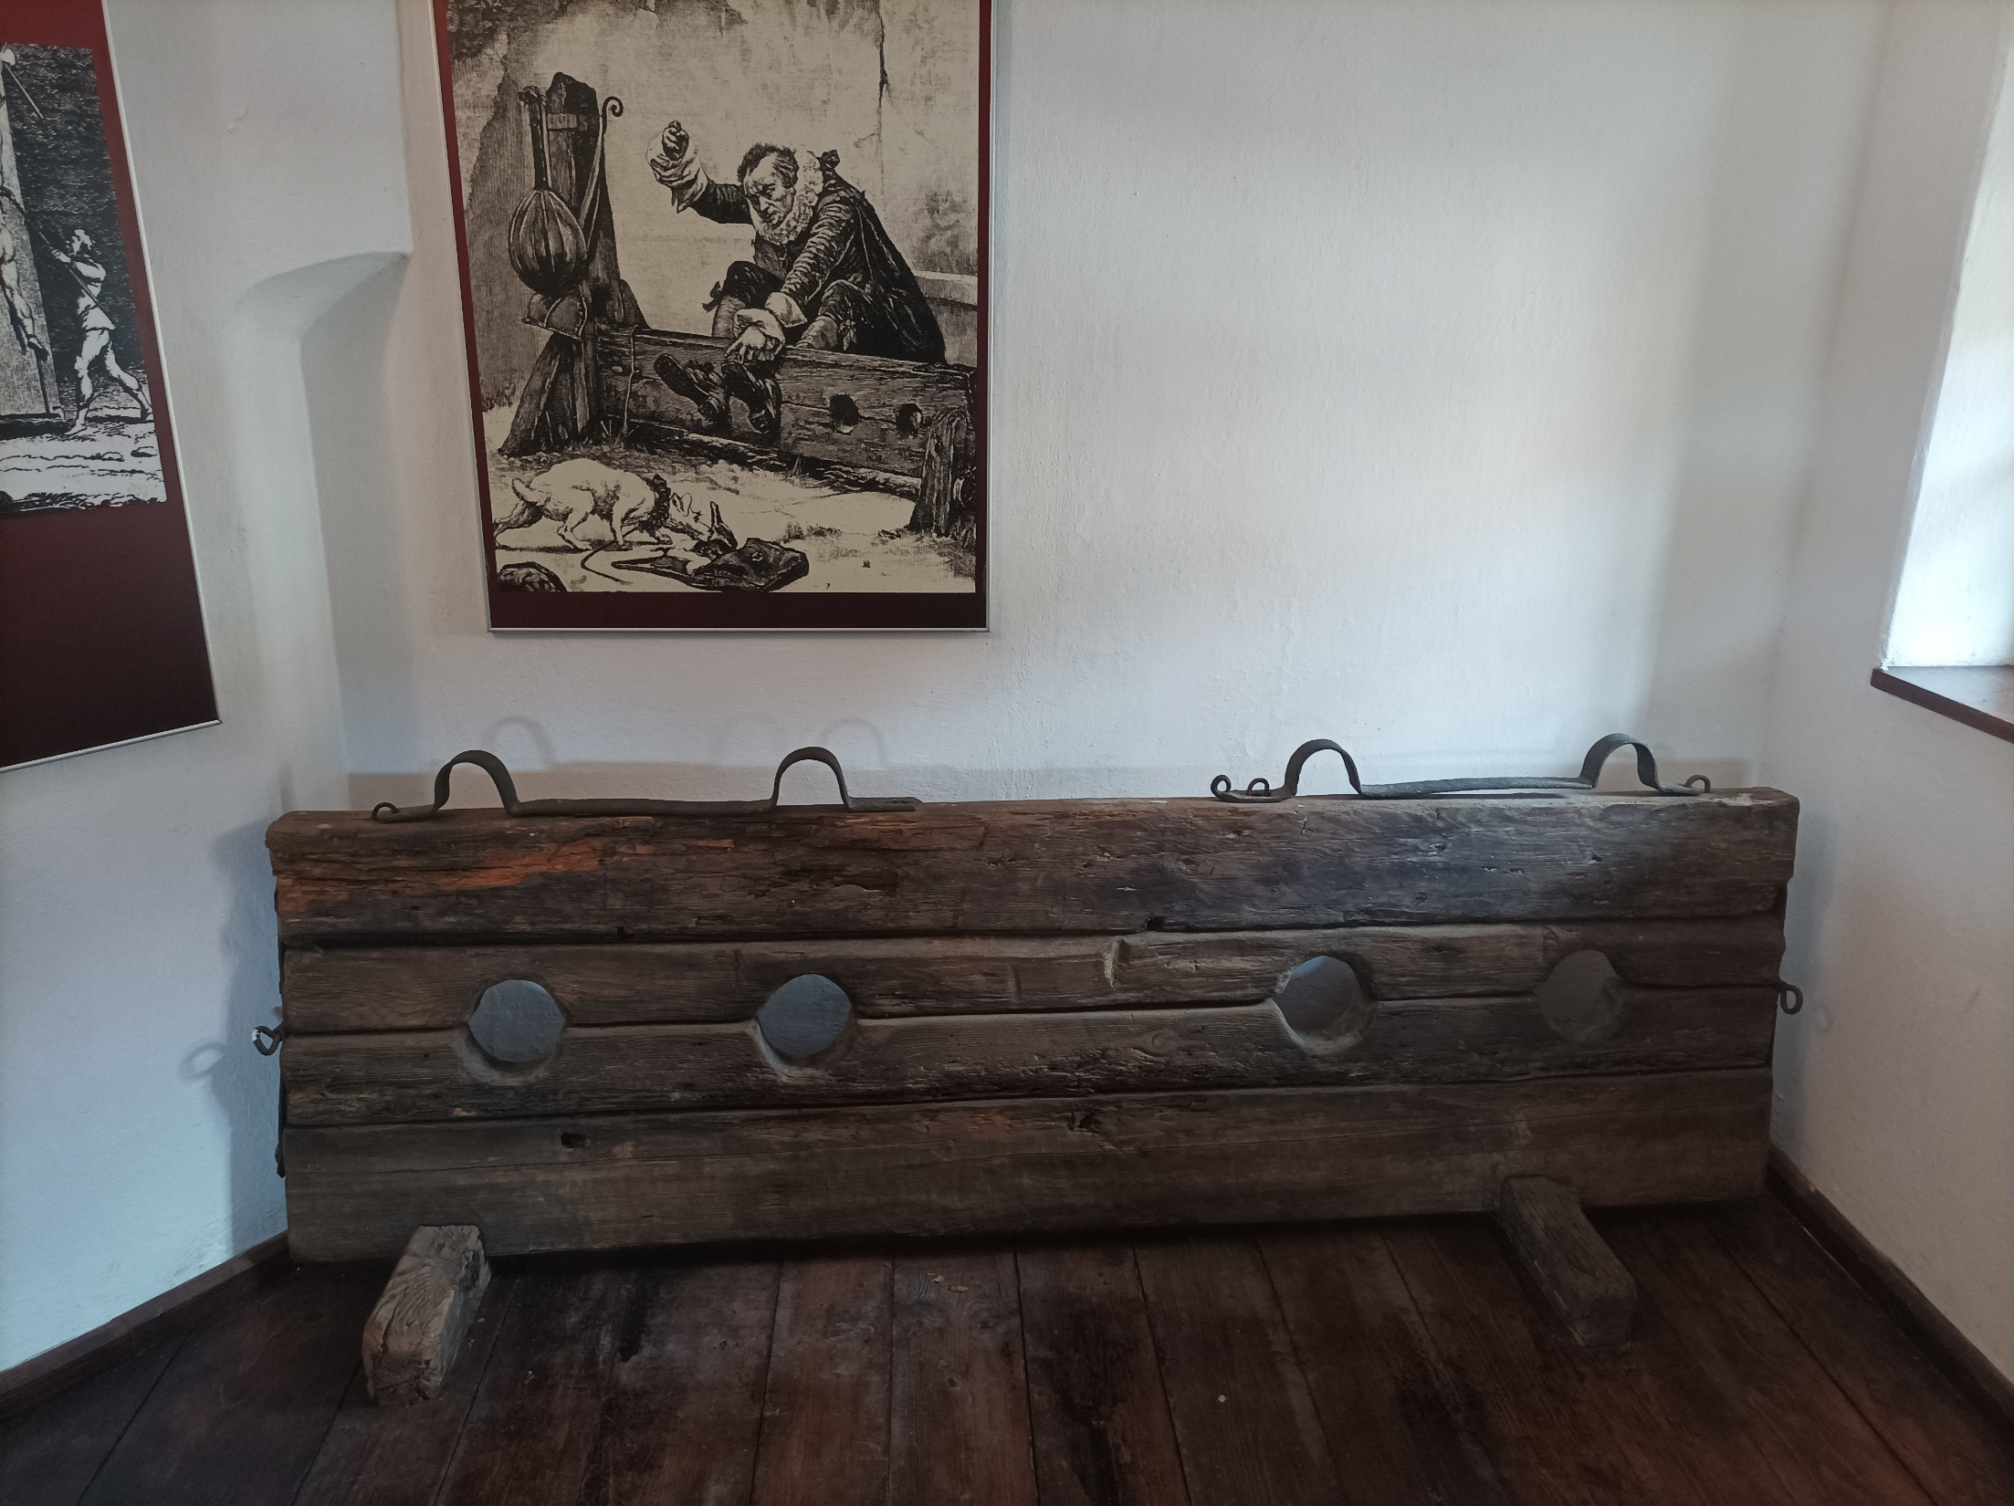

Slide 48
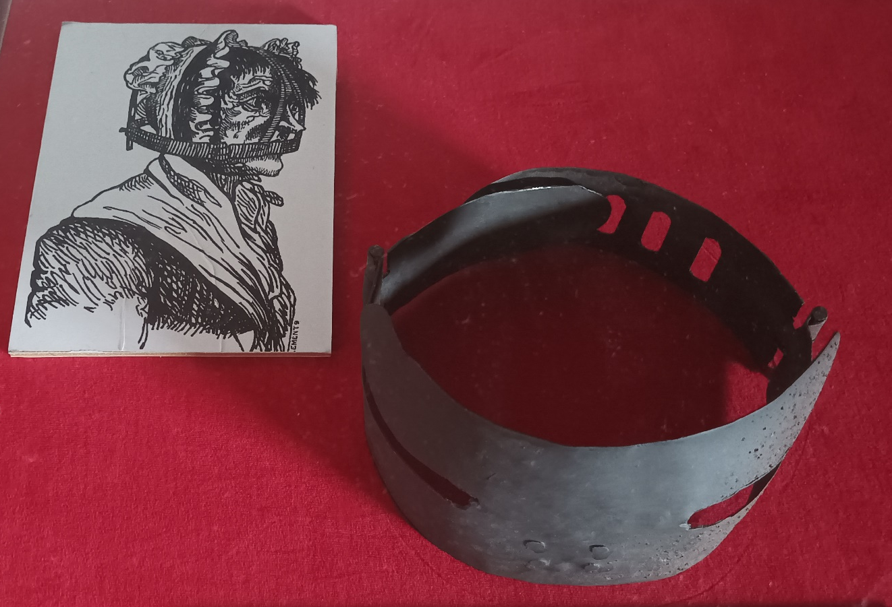
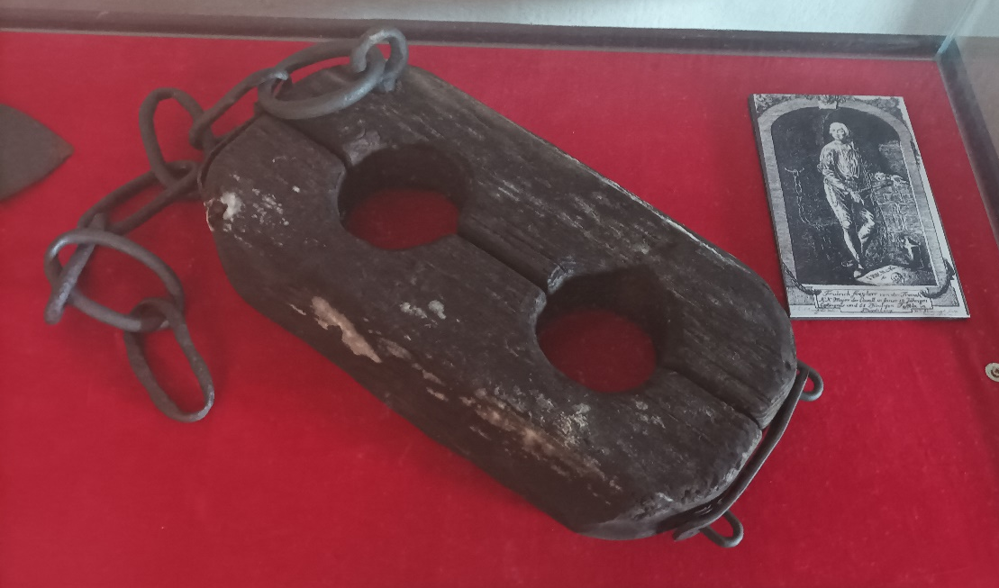

Slide 49
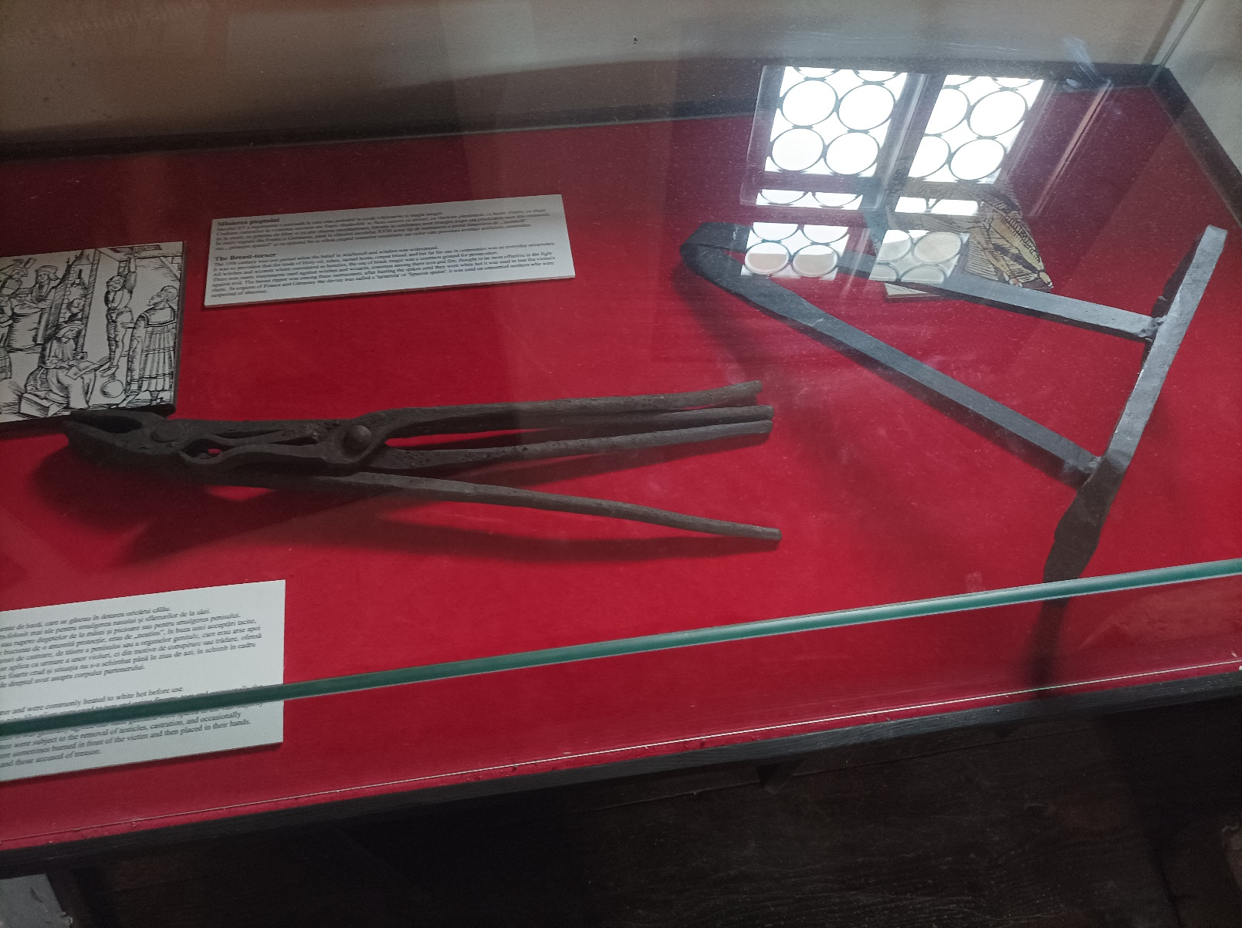
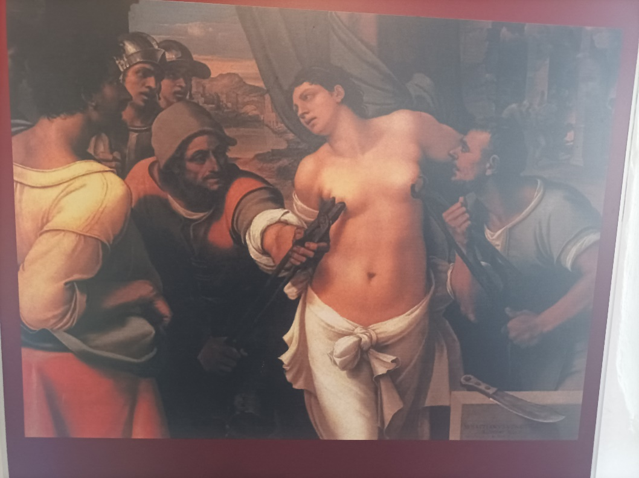

Slide 50
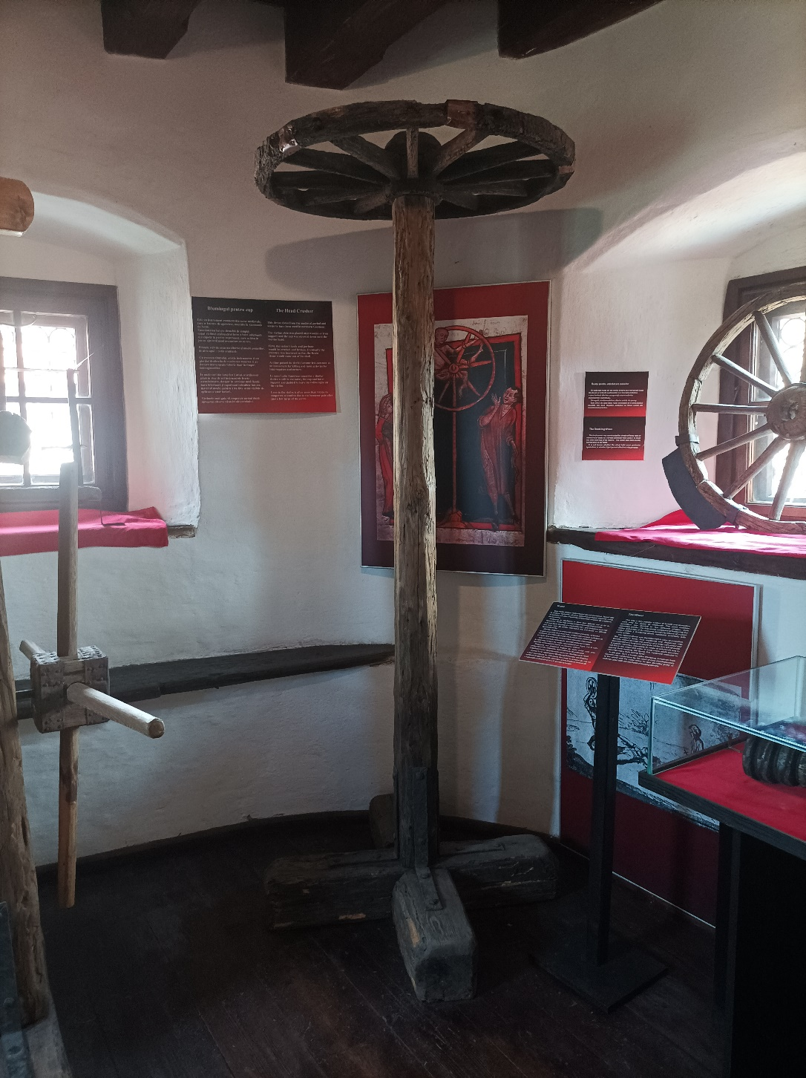
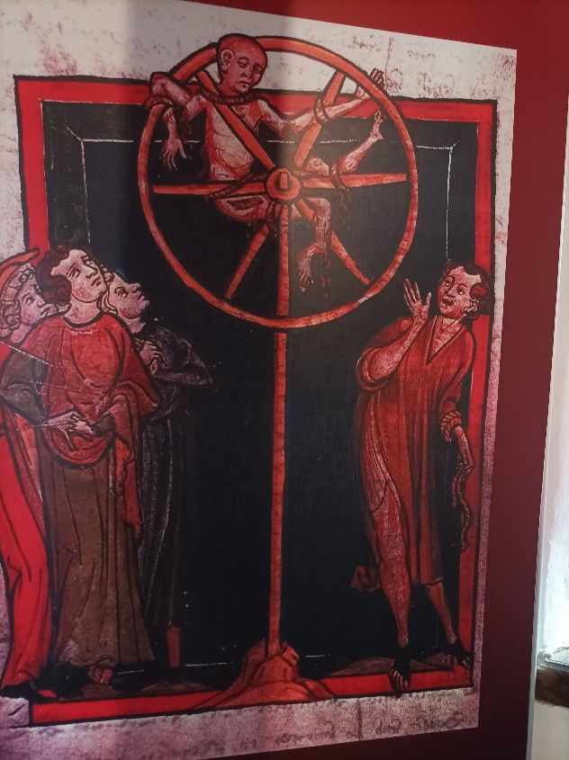

Slide 51
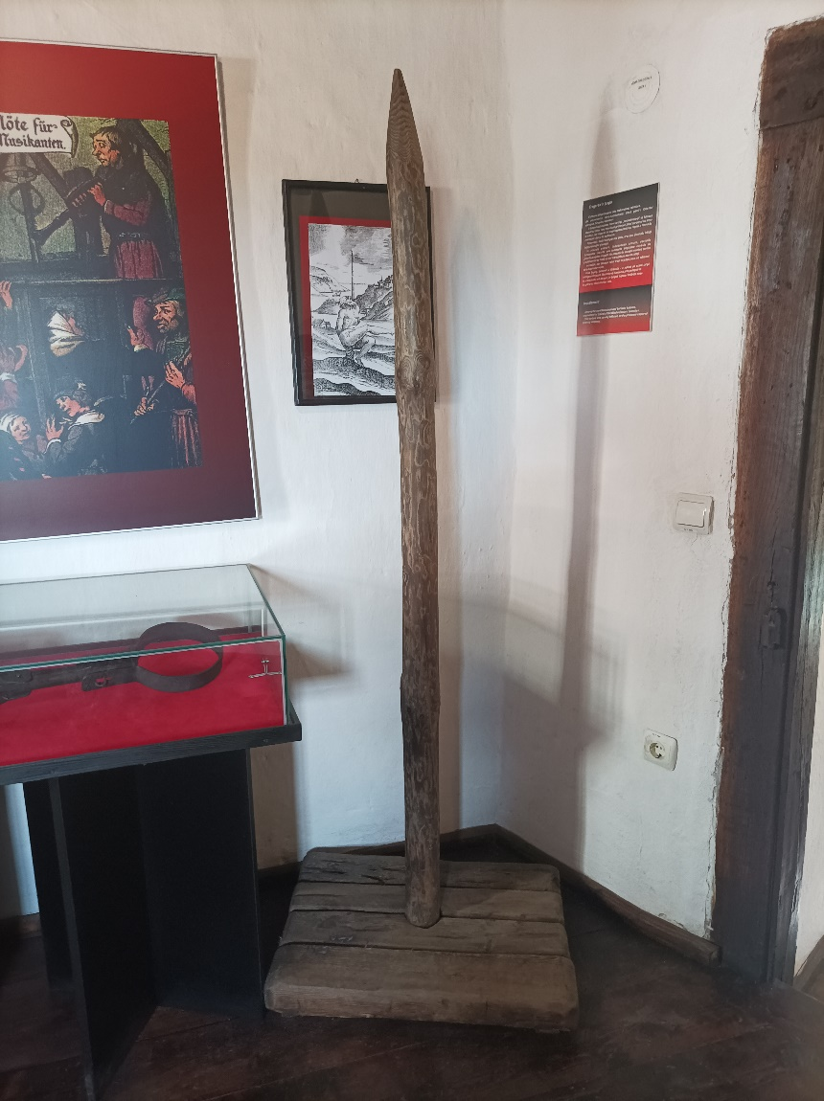


Slide 52


Slide 53



Slide 54
Ιερά Εξέταση (λατινικά: Inquisito)
Ιερά Εξέταση: Έμεινε στην ιστορία σαν το πιο απεχθές συλλογικό όργανο ψυχικής και σωματικής εξουθένωσης του ανθρώπου.
Ο όρος αναφέρεται σε Ρωμαιοκαθολικό εκκλησιαστικό δικαστήριο με σκοπό την καταπολέμηση και καταστολή των αιρέσεων, σε έναν αριθμό ιστορικών κινημάτων κάθαρσης κατά των αιρέσεων ή στη δίκη συγκεκριμένων ατόμων με την κατηγορία της αίρεσης.
15 Ιουλίου 1834: Η Ισπανική Ιερά Εξέταση διαλύεται επίσημα μετά από σχεδόν 356 χρόνια

Slide 55
3. Λογοκρισία
Προσπαθεί να προλάβει «αιρετικές» απόψεις που εξαπλώνονται με την τυπογραφία.
(η συμβολή του βιβλίου ήταν αποφασιστική).
Η Καθολική Εκκλησία:
ίδρυσε στη Ρώμη ένα Συμβούλιο Λογοκρισίας
έργο της: να συντάσσει κατά διαστήματα έναν κατάλογο απαγορευμένων βιβλίων (Index Librorum Prohibitorum), (θεολογικών, φιλολογικών ή επιστημονικών), που κατά την άποψη της Εκκλησίας περιείχαν αιρετικές θέσεις.

Slide 56
ε. Οι συνέπειες της Μεταρρύθμισης
Τέλος της θρησκευτικής ενότητας της Ευρώπης
Αλλαγή του χάρτη της μέσα από μακροχρόνιες και οδυνηρές συγκρούσεις.
Η Ευρώπη χωρίστηκε σε τμήματα με διαφορετικό ιδεολογικο-πολιτικό προσανατολισμό.
Διαδικασία διαμόρφωσης εθνικών ταυτοτήτων (εθνική συνείδηση λαών).

Slide 57
Οι συνέπειες της Μεταρρύθμισης
Δεύτερο μισό του 16ου αι.:
Γαλλία: κλονίζεται από θρησκευτικές διαμάχες, καθώς οι βασιλείς της προσπαθούν να διατηρήσουν την ενότητα της χώρας
Καλβινιστική Ολλανδία: αποσπάται από την καθολική Ισπανία.
Το 17ο αι.:
Γερμανοί αυτοκρατόρες: προσπαθούν να ανασυγκροτήσουν ενιαίο κράτος μέσω της επιβολής του Καθολικισμού => προκάλεσε πανευρωπαϊκό πόλεμο, τον Τριακονταετή (1618-1648).

Slide 58


Slide 59
Οι Συνέπειες της Μεταρρύθμισης
Η Ρωμαιοκαθολική εκκλησία χάνει την παντοδυναμία της και τη δυνατότητα να ανακατεύεται στα εσωτερικά των κρατών
Αναπτύσσεται η εθνική λογοτεχνία των λαών (μετά τη μετάφραση της Βίβλου στις εθνικές γλώσσες).
Χτίζονται λαμπροί ναοί και ενισχύεται η λατρεία ιερών προσώπων από τους καθολικούς, για να ενισχυθεί η πίστη.
Καλλιεργούνται τα γράμματα και οι τέχνες, συγγράφονται κείμενα και δημιουργούνται έργα που υπερασπίζονται την πίστη.

Slide 60
Συνέπειες ανάπτυξης
Η Μεταρρύθμιση και ο Καλβινισμός (δημοκρατικό πνεύμα και ελευθερία της ατομικής δραστηριότητας), συνέβαλε:
στην ανάπτυξη του κοινοβουλευτικού πολιτεύματος
του κεφαλαιοκρατικού συστήματος.
Ολλανδία, Αγγλία και Η.Π.Α : πρωτοστάτησαν στις πολιτειακές μεταβολές
Αντίθετα:
Ισπανία, Πορτογαλία και Ιταλία (καθολικές χώρες) παρουσίασαν σημαντική υστέρηση.
Η Γαλλία χρειάστηκε τη μεγάλη Επανάσταση του 1789, για να μπορέσει να παρακολουθήσει τους αναπτυξιακούς ρυθμούς της Αγγλίας.

Slide 61
Γενικά…
Η Μεταρρύθμιση, με αφετηρία την αυτονομία στη δράση του ατόμου, επέφερε σημαντικές μεταβολές:
στη νοοτροπία
στις κοινωνικές σχέσεις.
Τα νέα πολιτισμικά δεδομένα δημιούργησαν:
νέα ρεύματα στις επιστήμες
στα γράμματα και
στις τέχνες
διαδόθηκε η παιδεία (από διαμαρτυρόμενους όσο και από καθολικούς).

Slide 62


